Slide 1
Цифровая обработка изображений

Slide 2
Цифровое растровое изображение
Цифровое изображение — это дискретное представление визуальной информации в виде двумерной матрицы пикселей.
Каждый пиксель хранит: яркость, цвет, дополнительные данные (например, прозрачность).
Разрешение – количество пикселей по горизонтали и вертикали.
  Примеры: 1920×1080, 3840×2160
  Определяет уровень детализации изображения.
Глубина цвета – количество бит, используемых для хранения одного пикселя.
  Примеры: 8 бит — 256 уровней яркости, 24 бита RGB — более 16 млн цветов.
  Определяет точность передачи цвета и плавность градиентов.
Notes:
Цифровое изображение представляет собой дискретную модель реального визуального объекта. В отличие от непрерывного изображения, формируемого оптической системой, цифровое изображение хранится в памяти компьютера в виде набора отдельных элементов — пикселей.
Пиксель является минимальным элементом растрового изображения. Каждый пиксель содержит численные значения, описывающие цвет или яркость в соответствующей точке изображения.
На практике изображение можно рассматривать как двумерную матрицу:
каждая строка и каждый столбец соответствуют координатам пикселя, а значения в ячейках определяют его цветовые характеристики.
Одной из ключевых характеристик изображения является разрешение — количество пикселей по горизонтали и вертикали. Чем выше разрешение, тем больше деталей может содержать изображение. Однако увеличение разрешения также приводит к росту объёма данных и вычислительных затрат при обработке.
Вторая важная характеристика — глубина цвета. Она определяет количество бит, используемых для кодирования цвета одного пикселя. Например, при использовании 8 бит можно представить 256 различных значений яркости. В наиболее распространённом формате RGB обычно используется 24 бита на пиксель — по 8 бит на каждый цветовой канал: красный, зелёный и синий.
Следует обратить внимание, что компьютер хранит изображение не как «картинку», а как набор чисел. Именно поэтому изображение можно анализировать математически, применять фильтрацию, преобразования и алгоритмы компьютерного зрения.

Slide 3
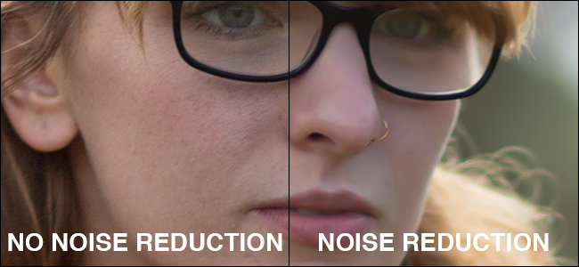
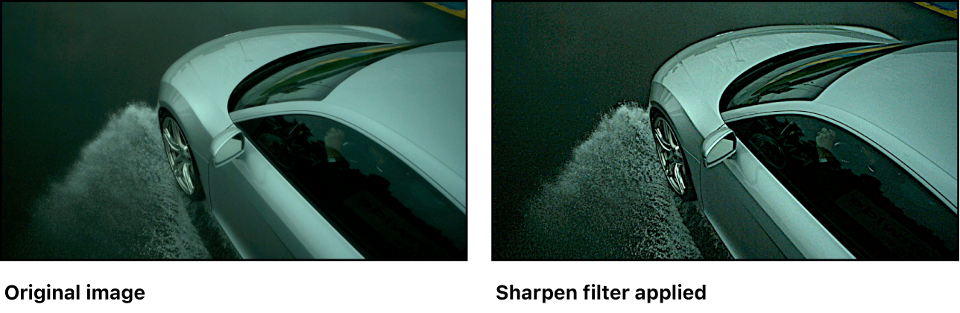
Цели цифровой обработка изображений
Улучшение качества изображений
  шумоподавление;
  повышение резкости;
  коррекция яркости и контраста.
Выделение и анализ объектов
  обнаружение границ;
  сегментация;
  распознавание объектов.
Подготовка данных для компьютерного зрения и ИИ
Сжатие и восстановление изображений
Notes:
Цифровая обработка изображений занимается преобразованием изображений с помощью математических алгоритмов и вычислительных методов.
Основная идея заключается в том, что изображение рассматривается как набор численных данных, над которыми можно выполнять различные операции: изменять яркость, устранять шум, выделять объекты или извлекать полезную информацию.
Одной из важнейших задач обработки изображений является улучшение визуального качества. Сюда относятся повышение резкости, коррекция яркости и контраста, удаление шумов и восстановление повреждённых изображений.
Вторая крупная область — анализ содержимого изображения. Здесь обработка изображений используется для выделения объектов, обнаружения границ, сегментации сцен и подготовки данных для систем компьютерного зрения и искусственного интеллекта.
Кроме того, обработка изображений широко применяется в задачах сжатия данных. Например, современные форматы JPEG и MPEG используют особенности восприятия человеческого зрения для уменьшения объёма хранимой информации.

Slide 4
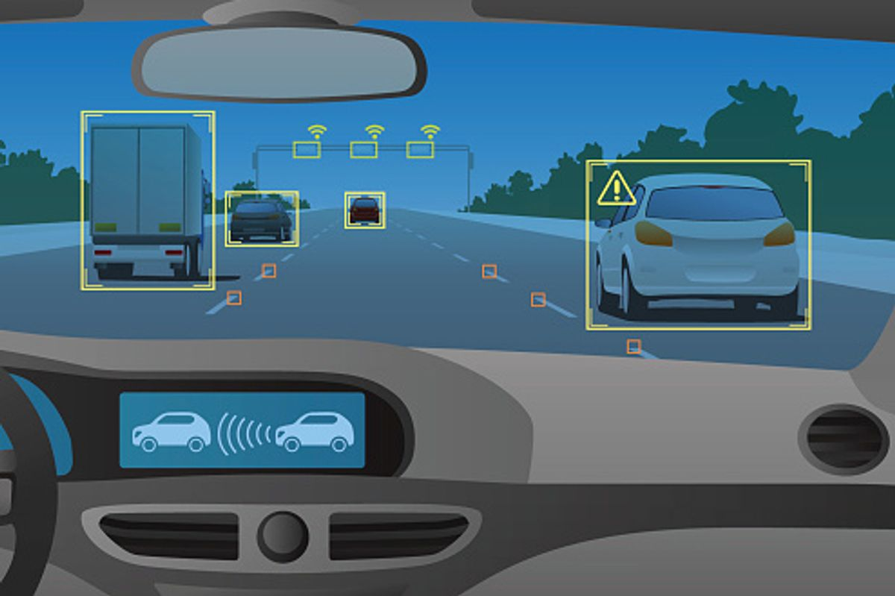
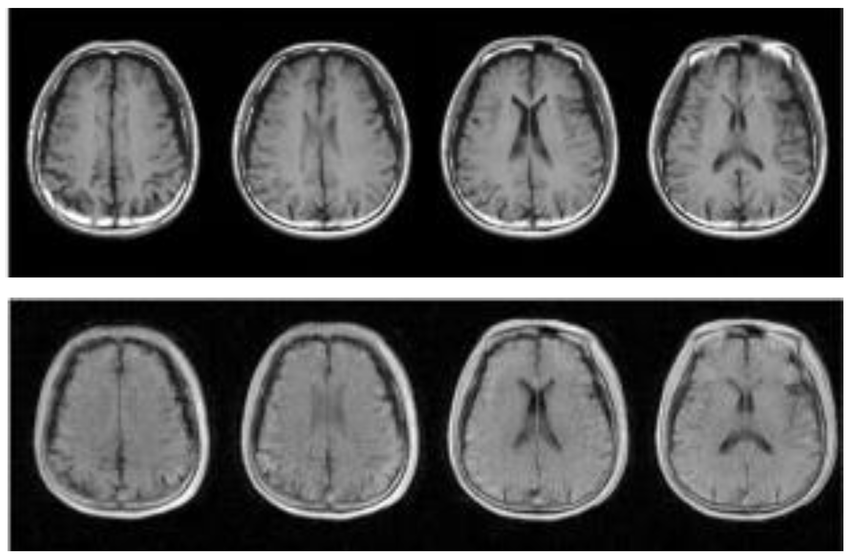
Области применения цифровой обработки изображений
Цифровая фотография;
Медицина;
Системы видеонаблюдения;
Автономный транспорт;
Компьютерная графика;
Спутниковые и научные изображения.
Notes:
Сегодня цифровая обработка изображений используется практически во всех областях современной вычислительной техники: от камер смартфонов и графических редакторов до медицинской диагностики, спутниковых систем наблюдения и беспилотного транспорта.

Slide 5
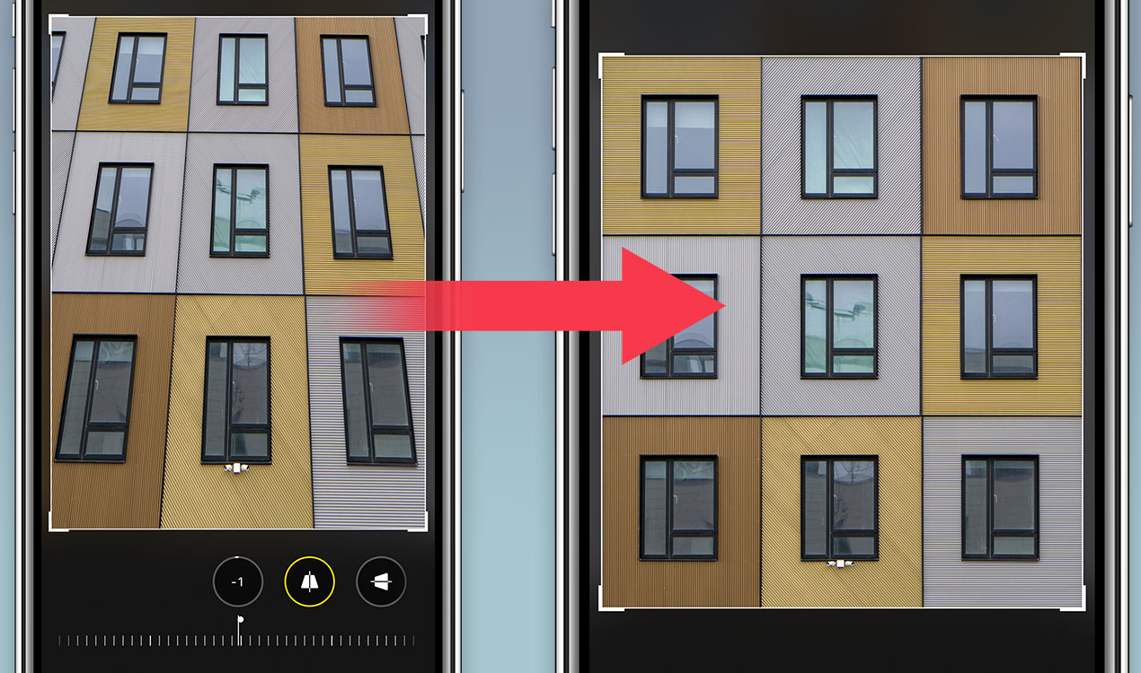
Основные методы обработки изображений
Метод | Примеры
Геометрические преобразования | масштабирование, поворот
Фильтрация | blur, sharpen
Цветовые преобразования | RGB ↔ HSV, YCbCr
Морфологическая обработка | бинарные изображения
Частотная обработка | FFT, фильтрация в спектральной области
Notes:
С точки зрения методов обработки можно выделить несколько основных направлений.
Геометрические преобразования изменяют пространственную структуру изображения: выполняют масштабирование, поворот или коррекцию перспективы.
Фильтрация используется для сглаживания изображений, подавления шумов или усиления деталей.
Цветовые преобразования позволяют переходить между различными цветовыми моделями, например RGB, HSV или YCbCr, в зависимости от поставленной задачи.
Отдельное направление связано с частотным анализом изображений, основанным на преобразовании Фурье. Такие методы применяются при шумоподавлении, компрессии и анализе структуры изображения.

Slide 6
Цветовые модели

Slide 7
Цветовая модель
Цветовая модель — это способ численного представления цвета.
Разные модели используются для разных задач:
  отображение изображения;
  печать;
  обработка и анализ;
  хранение и сжатие данных.
Notes:
При работе с цифровыми изображениями возникает необходимость хранить и обрабатывать информацию о цвете в численной форме. Для этого используются цветовые модели.
Цветовая модель определяет способ представления цвета с помощью набора числовых компонентов. Иначе говоря, она задаёт систему координат в пространстве цветов.
Следует понимать, что одна и та же воспринимаемая человеком окраска может быть представлена различными способами. Выбор конкретной модели зависит от решаемой задачи.

Slide 8
Основные цветовые модели
Модель | Назначение | Особенности
RGB | Экраны, графика | Аддитивное смешение света
CMYK | Полиграфия | Субтрактивное смешение красок
HSV / HSL | Анализ и редактирование цвета | Удобны для человека
YCbCr | Видео, JPEG | Разделение яркости и цветности
CIELAB / XYZ | Цветометрия | Аппаратно-независимые модели
Ключевая идея: один и тот же цвет может быть представлен разными наборами чисел в разных моделях
  🔴RGB = (255, 0, 0)
  🔴HSV = (0, 100%, 100%)
  🔴CMYK = (0, 100, 100, 0)
Notes:
Например, модель RGB используется в устройствах отображения — мониторах, телевизорах, проекторах. Она основана на смешении трёх базовых световых компонентов: красного, зелёного и синего.
В полиграфии применяется модель CMYK, основанная на смешении красок. В отличие от RGB, она является субтрактивной: краски не излучают свет, а поглощают его.
Модели HSV и HSL были разработаны для более интуитивного представления цвета. Они удобны для редактирования изображений и настройки оттенка, насыщенности и яркости.
В системах видеосжатия и цифрового телевидения широко используется модель YCbCr, в которой яркость отделяется от цветовой информации. Это позволяет эффективнее выполнять сжатие данных, поскольку человеческое зрение значительно чувствительнее к изменениям яркости, чем цвета.
Отдельную группу составляют аппаратно-независимые модели, такие как CIELAB и XYZ. Они применяются в задачах точного измерения и сравнения цветов, а также при калибровке оборудования.
Важно отметить, что цветовая модель не изменяет сам цвет объекта. Она лишь задаёт математический способ его представления и обработки в вычислительной системе.

Slide 9
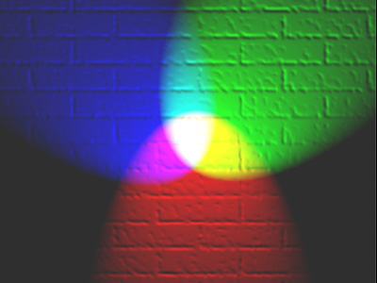
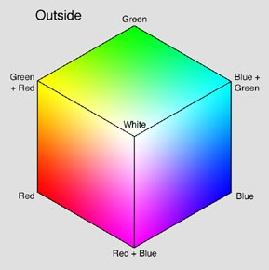
Цветовая модель RGB
Цвет задаётся интенсивностью трёх световых каналов
  R — Red (красный)
  G — Green (зелёный)
  B — Blue (синий)
Это аддитивная модель
  R + G + B = White
  0 + 0 + 0 = Black
  G + B = Cyan
Форматы:
  RGB8, RGB16, RGB32F
Описывает не реальный цвет, а параметры излучаемого света
Notes:
RGB является основной цветовой моделью современной цифровой графики и используется практически во всех устройствах отображения изображения.
Название модели образовано от первых букв трёх базовых цветовых компонентов:
Red — красный,
Green — зелёный,
Blue — синий.
Каждый цвет в модели RGB задаётся комбинацией интенсивностей этих трёх компонентов. Например, значение RGB = (255, 0, 0) соответствует чистому красному цвету, а RGB = (255, 255, 255) — белому.
Модель RGB является аддитивной. Это означает, что цвет формируется путём сложения световых потоков. Чем больше интенсивность компонентов, тем ярче результирующий цвет.
При отсутствии всех компонентов получается чёрный цвет. При максимальной интенсивности всех трёх каналов формируется белый цвет.
Именно поэтому RGB используется в устройствах, которые излучают свет: мониторах, телевизорах, смартфонах, проекторах и LED-дисплеях.
С точки зрения вычислительной техники цвет в RGB хранится как набор чисел. Обычно для каждого канала используется 8 бит, что позволяет представить 256 уровней интенсивности.
В стандартном формате RGB8 суммарно используется 24 бита:
по 8 бит на красный, зелёный и синий каналы. Это позволяет представить более 16 миллионов различных цветов.
В профессиональной графике, обработке HDR-изображений и современных графических движках применяются форматы с повышенной точностью — например, 16-битные целочисленные или 32-битные floating-point значения.
Важно понимать, что RGB описывает не физический цвет объекта, а параметры излучаемого света. Поэтому одна и та же RGB-комбинация может восприниматься по-разному на разных устройствах отображения без дополнительной калибровки.

Slide 10
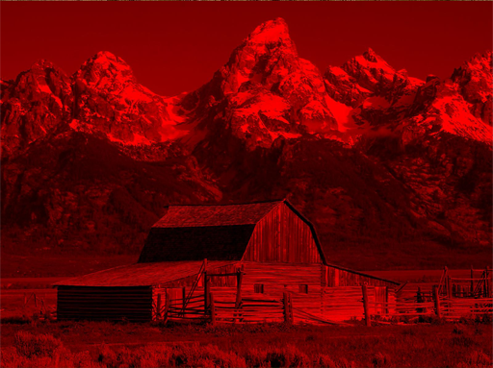
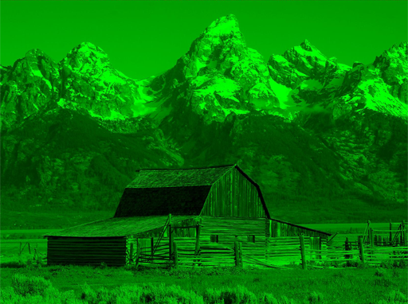
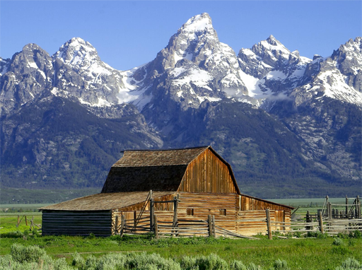
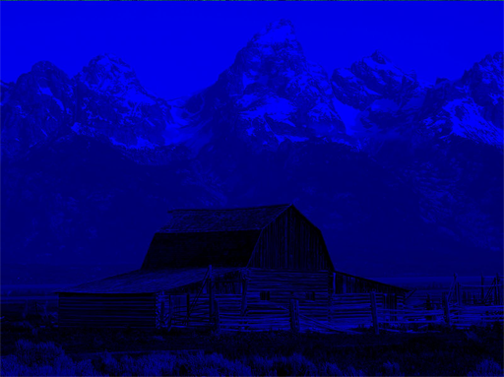

Slide 11
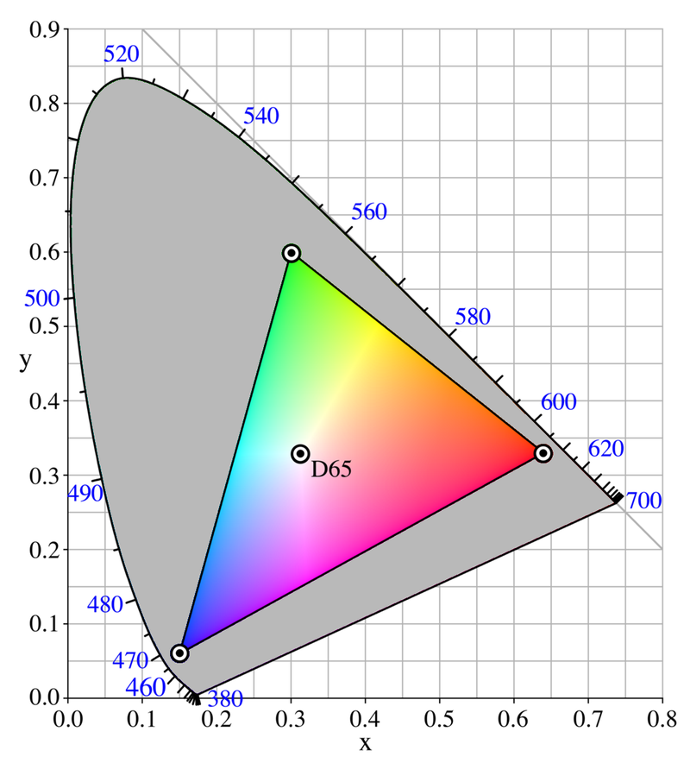
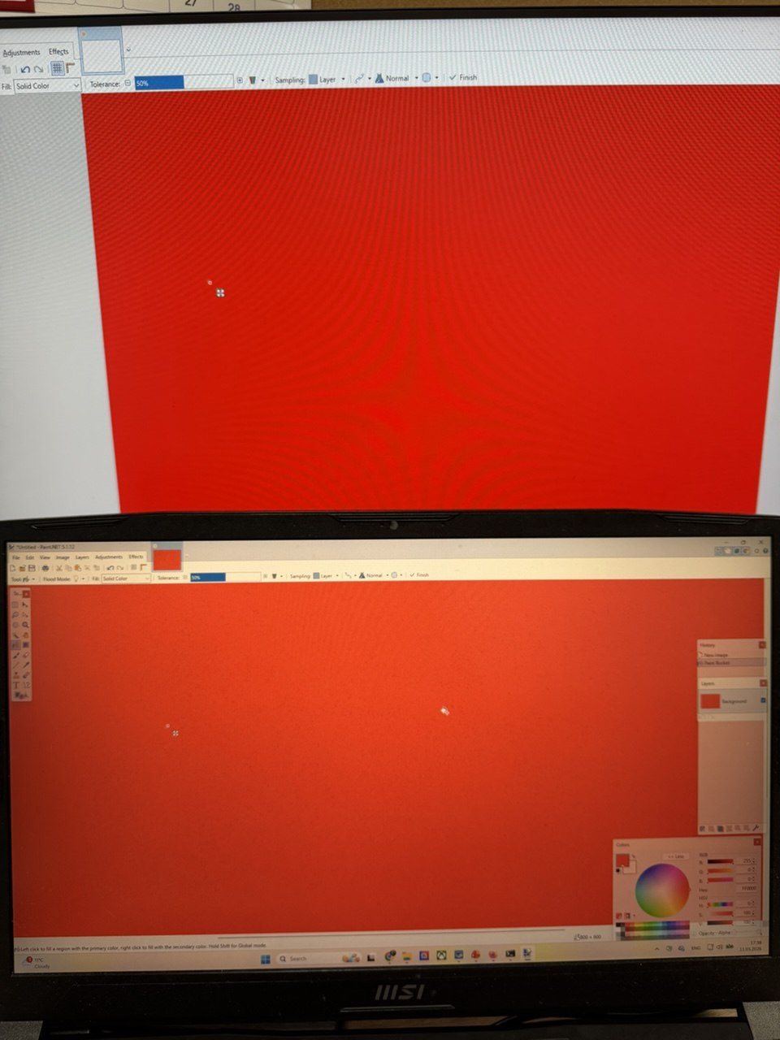
Ограниченность цветовой модели RGB
RGB не охватывает все видимые человеком цвета
Ограниченный цветовой охват (gamut)
Зависимость от устройства
RGB не соответствует человеческому восприятию
Notes:
Несмотря на широкое распространение, модель RGB имеет ряд фундаментальных ограничений.
Главное ограничение связано с тем, что RGB не может представить все цвета, различимые человеческим зрением.
На диаграмме CIE показана область цветов, воспринимаемых человеком. Цветной треугольник внутри диаграммы соответствует цветовому охвату стандартного RGB-пространства. Видно, что RGB покрывает лишь часть всех видимых цветов.
Цвета, находящиеся вне этого треугольника, невозможно точно представить средствами стандартной RGB-модели. При отображении таких цветов система вынуждена заменять их ближайшими доступными значениями. Это приводит к потере точности цветопередачи.
Второе важное ограничение состоит в зависимости RGB от конкретного устройства отображения.
Одинаковые значения RGB могут визуально отличаться на разных мониторах, телевизорах или проекторах. Причина заключается в различии характеристик матриц, подсветки, цветовых профилей и калибровки устройств.
Поэтому в профессиональной графике применяются системы управления цветом и цветовые профили, например ICC-профили.
Ещё одна проблема RGB связана с особенностями человеческого восприятия.
Человек воспринимает изменения цвета нелинейно. Однако пространство RGB не является перцептуально равномерным. Это означает, что одинаковое изменение числовых компонент RGB не обязательно приводит к одинаковому визуальному изменению цвета.
Из-за этого RGB неудобна для задач анализа цвета, сравнения изображений и коррекции цветовых характеристик. По этой причине в цифровой обработке изображений используются и другие цветовые модели.
Например, HSV и HSL удобны для интерактивного редактирования цвета, YCbCr применяется в системах видеосжатия, а LAB используется в задачах, где важна близость к человеческому восприятию цвета.

Slide 12

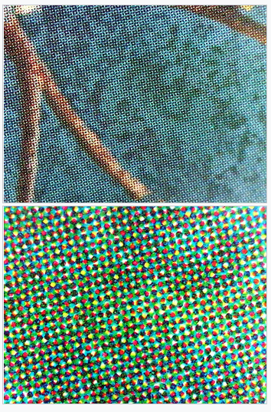
Цветовая модель CMYK
Компоненты
  C — Cyan
  M — Magenta
  Y — Yellow
  K — Key / Black
Особенности – цвет формируется поглощением света красками
  C + M + Y → тёмный цвет
  Отсутствие красок → белый
Основное применение
  полиграфия;
  принтеры;
  печатная продукция
Важная особенность
  RGB ≠ CMYK
  Не все цвета RGB могут быть точно напечатаны.
Notes:
Цветовая модель CMYK используется в полиграфии и устройствах печати.
Название модели образовано от четырёх базовых компонентов:
Cyan — голубой,
Magenta — пурпурный,
Yellow — жёлтый,
Black — чёрный.
В отличие от RGB, модель CMYK является субтрактивной.
Если RGB формирует цвет путём сложения световых потоков, то CMYK работает противоположным образом — краски поглощают часть падающего света и отражают оставшуюся часть.
Например, голубая краска поглощает красную составляющую света, пурпурная — зелёную, а жёлтая — синюю.
При отсутствии красок поверхность бумаги остаётся белой и отражает весь падающий свет. При нанесении нескольких красок одновременно количество отражённого света уменьшается, и изображение становится темнее.
Теоретически комбинация голубой, пурпурной и жёлтой красок должна давать чёрный цвет. Однако на практике из-за несовершенства красителей получается тёмно-коричневый оттенок. Поэтому в модель был добавлен отдельный чёрный канал K.
Использование отдельной чёрной краски:
улучшает контраст;
уменьшает расход цветных чернил;
повышает качество печати текста и теней.
Важно понимать, что RGB и CMYK имеют различный цветовой охват.
Монитор излучает свет, а бумага лишь отражает его. Поэтому некоторые яркие и насыщенные RGB-цвета невозможно точно воспроизвести при печати. Именно по этой причине при подготовке изображений к полиграфии выполняется преобразование между цветовыми пространствами и калибровка оборудования.

Slide 13
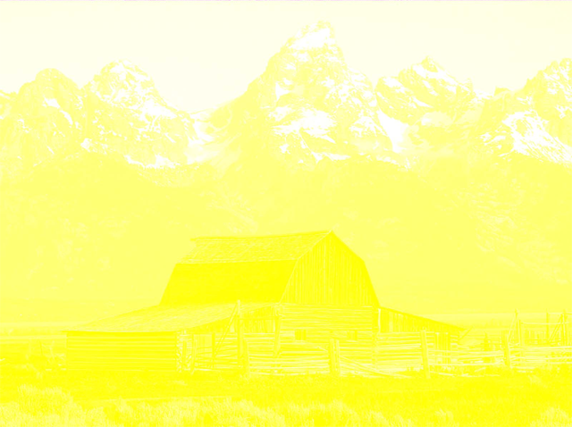
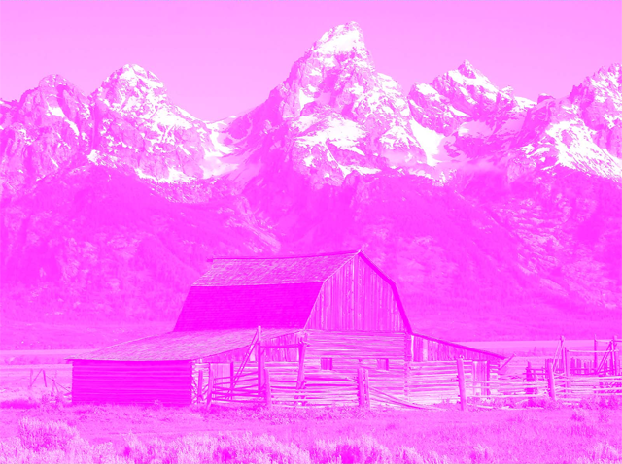

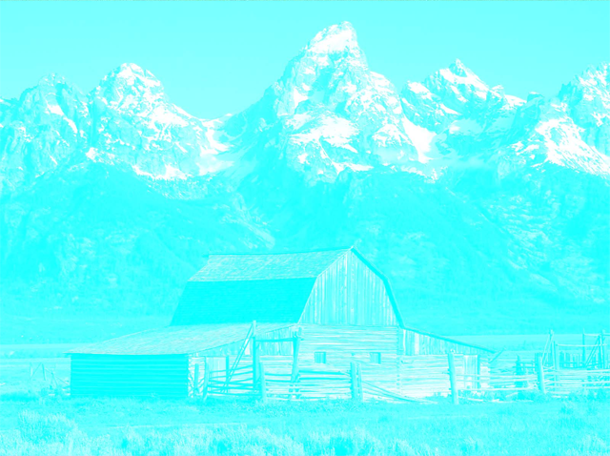

Slide 14
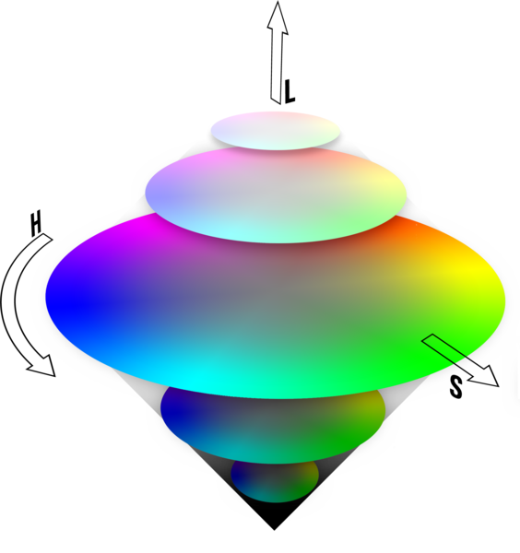
Цветовая модель HSL
Компоненты цвета:
  H: Hue (оттенок, 0–360°)
    H=0° — красный, H=120° — зелёный, H=240° — синий
  S: Saturation (насыщенность),
  L: Lightness (светлота)
Более интуитивна для человека, чем RGB
Применение:
  Color picker,
  Настройка оттенка и насыщенности
  Обработка и анализ изображения
Notes:
Модель HSL была разработана как более удобное и интуитивное представление цвета по сравнению с RGB.
В RGB цвет задаётся интенсивностями трёх компонент — красной, зелёной и синей. Однако человеку обычно неудобно мыслить цвет в таком виде.
Например, при редактировании изображения пользователь чаще хочет:
изменить оттенок,
сделать цвет более насыщенным,
либо осветлить изображение.
Именно для этого используется модель HSL.
Название HSL образовано от трёх компонент:
Hue — цветовой тон,
Saturation — насыщенность,
Lightness — светлота.
Компонента Hue задаёт сам оттенок цвета и обычно измеряется в градусах на цветовом круге.
Например:
0 градусов соответствует красному цвету,
120 градусов — зелёному,
240 градусов — синему.
Компонента Saturation определяет степень насыщенности цвета.
При уменьшении насыщенности цвет становится более серым и менее выразительным.
Компонента Lightness отвечает за светлоту цвета.
При минимальном значении получается чёрный цвет, при максимальном — белый.
Геометрически пространство HSL обычно представляют в виде двойного конуса или цилиндра, где:
угол соответствует оттенку,
расстояние от центра — насыщенности,
а вертикальная ось — светлоте.
Следует отметить, что HSL не является физически точной моделью цвета. Она была создана прежде всего для удобства взаимодействия человека с цветом.
Поэтому HSL широко используется:
в графических редакторах,
интерфейсах выбора цвета,
системах визуального редактирования,
а также в задачах обработки изображений, где важно отдельно управлять оттенком, насыщенностью и светлотой.

Slide 15

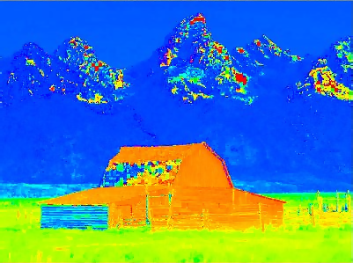
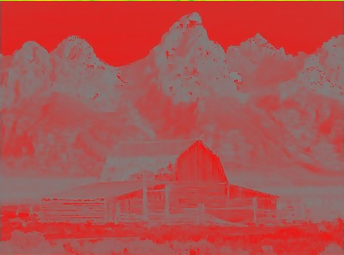
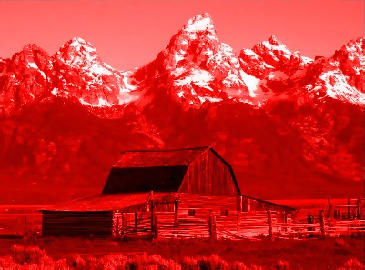
S
L
H

Slide 16
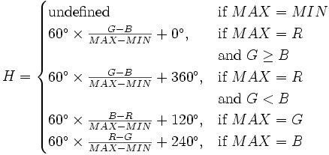

Преобразование из RGB в HSL
R, G, B находятся в диапазоне 0 … 1
MAX = max(R, G, B)
MIN = min(R, G, B)

Slide 17




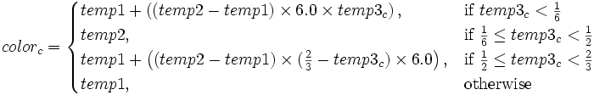
Преобразование HSL в RGB
H: [0, 360); S, L: [0, 1];
R, G, B: [0, 1]
Если S=0; то R=G=B=L
Для каждого c = R, G, B:

Slide 18
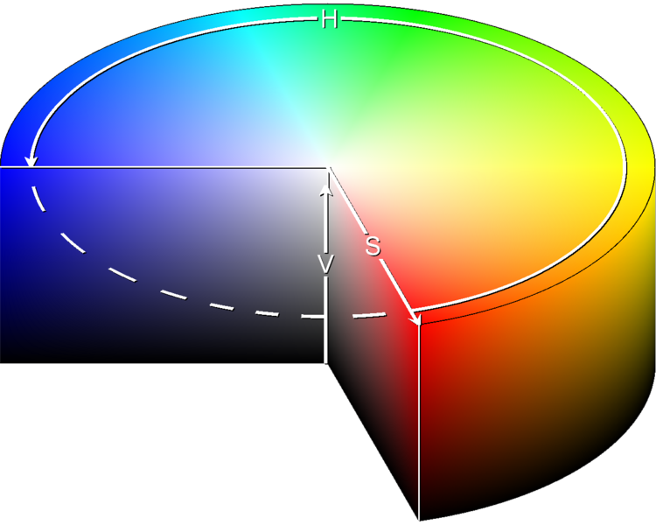
HSV
Компоненты:
  H: Hue (оттенок)
  S: Saturation (насыщенность)
  V: Value (яркость)
Близка к HSL, но яркость (Value) отличается от светлоты (Lightness)
  В HSV яркость определяется максимальной интенсивностью RGB-компонент.
Часто используется при сегментации по цвету
Notes:
Модель HSV является ещё одним способом представления цвета, ориентированным на удобство анализа и обработки изображений.
Название модели образовано от трёх компонент:
Hue — цветовой тон,
Saturation — насыщенность,
Value — яркость.
Как и в HSL, компонент Hue задаёт оттенок цвета на цветовом круге.
Saturation определяет степень насыщенности цвета: при уменьшении насыщенности цвет становится более серым.
Основное отличие HSV от HSL связано с компонентой яркости.
В модели HSV параметр Value соответствует максимальной интенсивности RGB-компонент. Поэтому изменение Value воспринимается как изменение общей яркости цвета.
В HSL используется другая величина — Lightness, основанная на среднем значении между максимальной и минимальной RGB-компонентами.
Несмотря на внешнее сходство, эти модели по-разному описывают изменение цвета и яркости.
Модель HSV особенно широко применяется в задачах компьютерного зрения и обработки изображений.
Главная причина заключается в том, что HSV позволяет относительно независимо анализировать цвет, насыщенность и яркость изображения.
Например, при выделении объектов по цвету можно анализировать компонент Hue отдельно от освещения сцены.
Это делает HSV удобной для: сегментации изображений, обнаружения объектов, трекинга, анализа видео, а также систем машинного зрения.
На практике многие алгоритмы computer vision сначала преобразуют изображение из RGB в HSV, а затем выполняют обработку уже в HSV-пространстве.
Особенно хорошо это работает в задачах, где объект отличается прежде всего цветом:
например, при отслеживании дорожных знаков, спортивных мячей или цветовых маркеров.

Slide 19
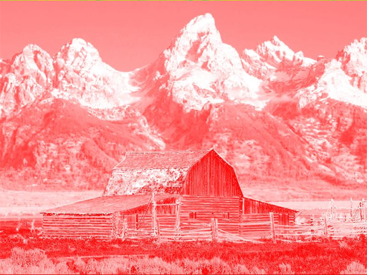
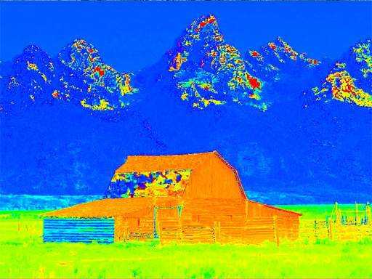
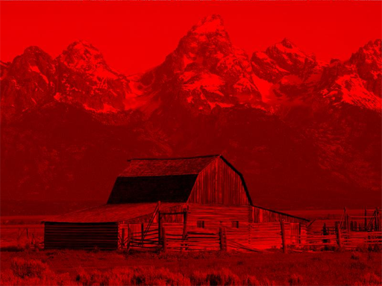

S
H
V

Slide 20


Преобразование из цветовой модели RGB в HSV
H [0, 360)
S,V,R,G,B [0, 1]
MAX = max(R, G, B); MIN = min(R, G, B)

Slide 21
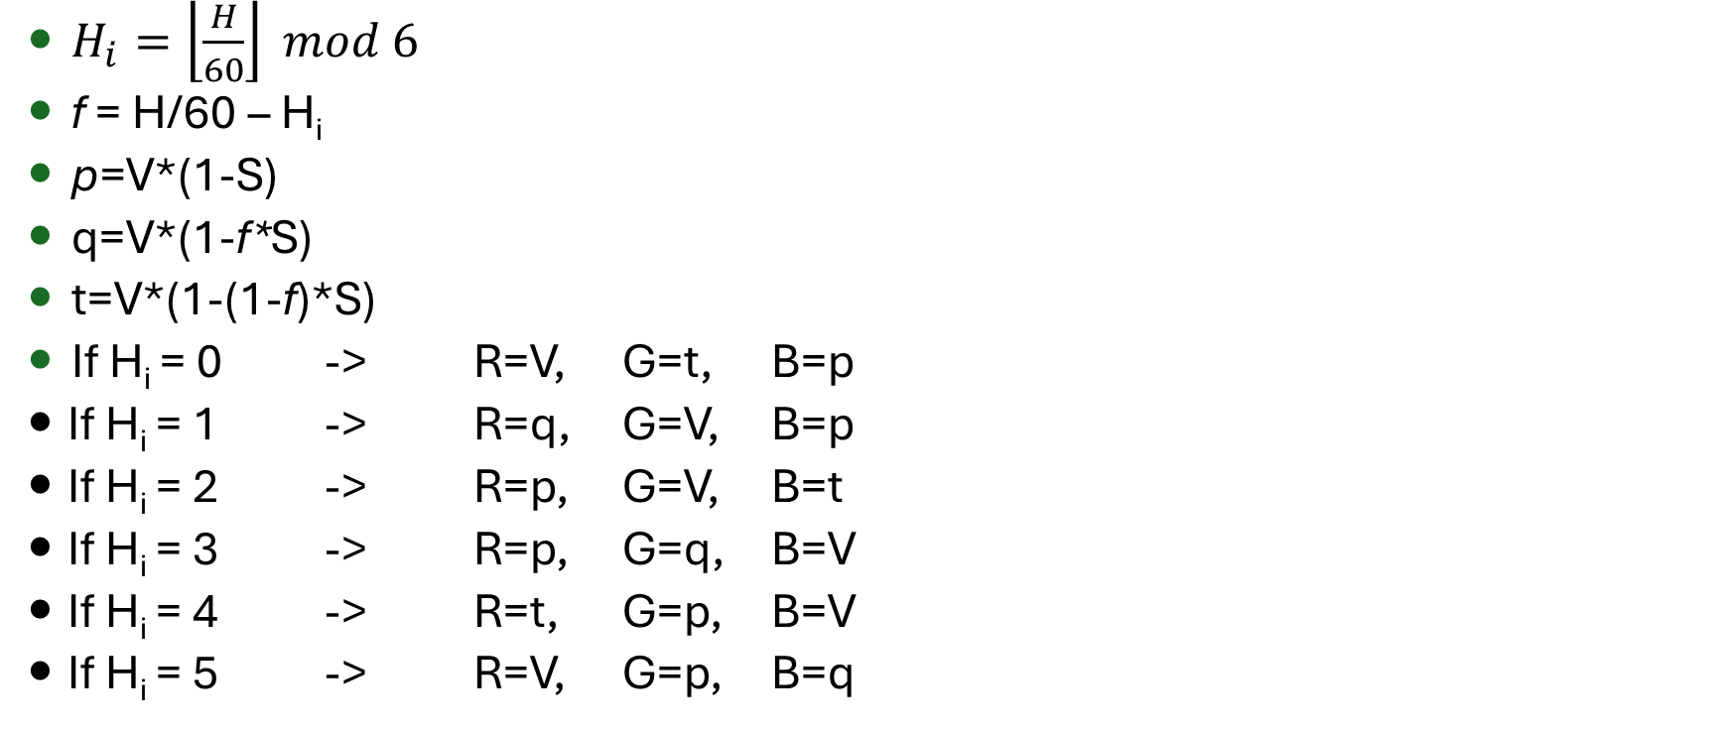
Преобразование из HSV в RGB
$H_{i}=\left\lfloor \frac{H}{60}\right\rfloor mod 6$
f = H/60 – H_{i}
p=V*(1-S)
q=V*(1-f*S)
t=V*(1-(1-f)*S)
If H_{i} = 0 -> R=V, G=t, B=p
If H_{i} = 1 -> R=q, G=V, B=p
If H_{i} = 2 -> R=p, G=V, B=t
If H_{i} = 3 -> R=p, G=q, B=V
If H_{i} = 4 -> R=t, G=p, B=V
If H_{i} = 5 -> R=V, G=p, B=q

Slide 22
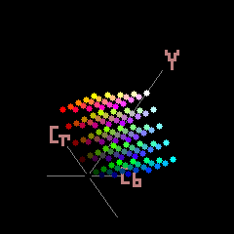
Модель YCbCr
Цвет разделяется на компоненты:
  Y – яркость (luma)
  Cb, Cr – цветность (chroma)
Основная идея: яркость хранится отдельно от цвета, что позволяет эффективнее сжимать изображения
  Человеческое зрение лучше различает изменение яркости и хуже замечает мелкие изменения цвета
Применение:
  Видео, изображения, цифровое TV
Notes:
Модель YCbCr широко используется в системах хранения и передачи изображений и видео.
Она применяется:
в JPEG,
MPEG,
цифровом телевидении,
видеокодеках,
камерах,
и практически всех современных видеоформатах.
Главная особенность модели YCbCr заключается в разделении яркости и цветовой информации.
Компонента Y хранит яркость изображения — так называемую luma.
Компоненты Cb и Cr содержат информацию о цветности: отклонении от серого в сине-жёлтом и красно-зелёном направлениях.
Такое разделение основано на особенностях человеческого зрения.
Человек значительно лучше различает изменения яркости, чем мелкие изменения цвета.
По сути, именно модель YCbCr сделала возможным эффективное цифровое видео и современные алгоритмы сжатия изображений.
Важно отметить, что YCbCr не является независимой цветовой моделью в строгом смысле. Обычно изображение сначала задаётся в RGB, после чего преобразуется в YCbCr для хранения, передачи или сжатия.

Slide 23
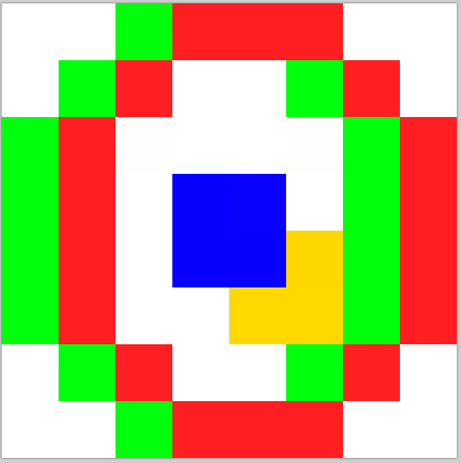
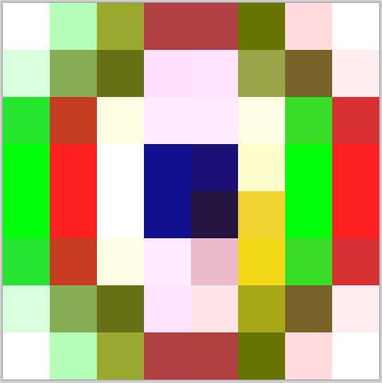
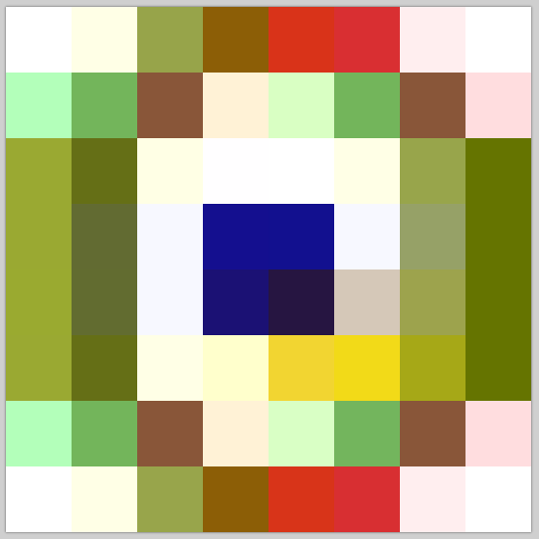

Цветовая субдескритизация
Цветовая субдескритизация
  4:4:4 – без сжатия
    Y Y Y Y
    C C C C
    Y Y Y Y
    C C C C
  4:4:0 – уменьшение цветности по вертикали
    Y Y Y Y
    C C C C
    Y Y Y Y
    - - - -
  4:2:2 – уменьшение цветности по горизонтали
    Y Y Y Y
    C – C –
    Y Y Y Y
    C – C -
  4:2:0 – уменьшение цветности по вертикали и горизонтали
    Y Y Y Y
    C – C –
    Y Y Y Y
    - - - -
4:4:4
4:4:0
4:2:2
4:2:0
Notes:
Цветовая субдискретизация используется для уменьшения объёма данных изображения или видеопотока за счёт снижения разрешения цветовых компонент.
Основная идея основана на особенностях человеческого зрения.
Человек значительно лучше различает мелкие детали яркости, чем мелкие изменения цвета. Поэтому информацию о цветности можно хранить с меньшим разрешением, практически без заметной потери визуального качества.
На слайде показаны наиболее распространённые схемы субдискретизации.
Формат 4:4:4 означает отсутствие субдискретизации. Яркость и цветность хранятся с одинаковым разрешением для каждого пикселя. Это обеспечивает максимальное качество изображения, но требует наибольшего объёма данных.
Формат 4:4:0 уменьшает разрешение цветности по вертикали. Цветовые компоненты хранятся только для каждой второй строки изображения. Горизонтальное разрешение цветности при этом сохраняется.
Формат 4:2:2 уменьшает цветность по горизонтали. Для пары соседних пикселей используется общий набор цветовых компонент. Такой формат широко применяется в профессиональном видео, поскольку хорошо сохраняет качество изображения при заметном уменьшении потока данных.
Формат 4:2:0 уменьшает разрешение цветности одновременно по горизонтали и по вертикали. Цветовые компоненты фактически хранятся для блока из четырёх пикселей. Именно этот формат наиболее широко используется в JPEG, MPEG, H.264 и большинстве современных видеокодеков.
Справа на слайде показано визуальное влияние субдискретизации.
Можно заметить, что при уменьшении разрешения цветности изображение становится менее насыщенным и более размытым по цвету. Однако структура объектов и основные детали сцены сохраняются достаточно хорошо, поскольку они главным образом определяются каналом яркости.
Именно благодаря цветовой субдискретизации стало возможным эффективное хранение и передача цифрового видео высокого разрешения.

Slide 24
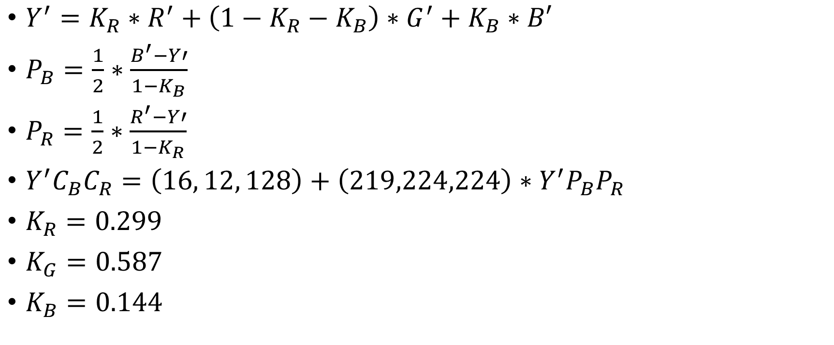
Преобразование из RGB в Y’CrCb и Y’PbPr
$Y^{′}=K_{R}∗R^{′}+\left(1−K_{R}−K_{B}\right)∗G^{′}+K_{B}∗B′$
$P_{B}=\frac{1}{2}∗\frac{B^{′}−Y′}{1−K_{B}}$
$P_{R}=\frac{1}{2}∗\frac{R^{′}−Y′}{1−K_{R}}$
$Y^{′}C_{B}C_{R}=\left(16, 12, 128\right)+\left(219,224,224\right)∗Y^{′}P_{B}P_{R}$
$K_{R}=0.299$
$K_{G}=0.587$
$K_{B}=0.144$

Slide 25
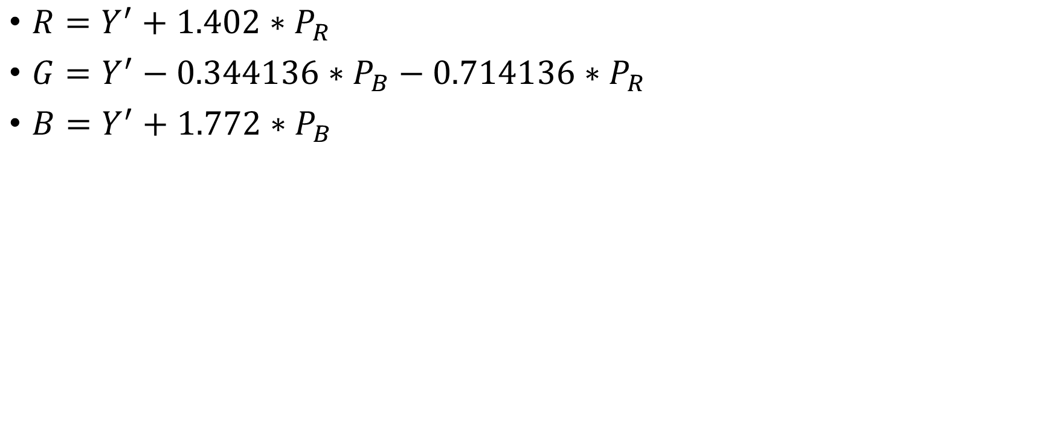
Преобразование из Y’PbPr в RGB
$R=Y^{′}+1.402∗P_{R}$
$G=Y^{′}−0.344136∗P_{B}−0.714136∗P_{R}$
$B=Y^{′}+1.772∗P_{B}$

Slide 26
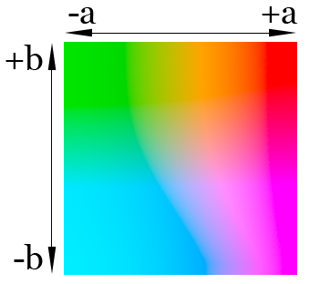
Модель CIELAB (LAB)
Аппаратно-независимая модель
Основана на восприятии цвета человеком
Компоненты: L* — светлота, a* — зелено-красный, b* — сине-жёлтый
Применяется в задачах, где важна точность восприятия цвета
Notes:
Модель CIELAB, или LAB, была разработана Международной комиссией по освещению — CIE — как аппаратно-независимое цветовое пространство, ориентированное на особенности человеческого восприятия цвета.
Главное отличие LAB от RGB и многих других моделей состоит в том, что она создавалась не для устройств отображения или печати, а для математически корректного описания воспринимаемого человеком цвета.
В модели LAB цвет разделяется на три независимые компоненты.
Компонента L* описывает светлоту цвета: от чёрного к белому.
Компонента a* отвечает за положение цвета на оси: зелёный — красный.
Отрицательные значения соответствуют зелёным оттенкам, положительные — красным.
Компонента b* описывает ось: синий — жёлтый.
Отрицательные значения соответствуют синим оттенкам, положительные — жёлтым.
Одним из важнейших свойств LAB является её относительная перцептуальная равномерность.
Это означает, что одинаковое изменение координат LAB приблизительно соответствует одинаковому визуальному изменению цвета для человека.
В RGB такого свойства нет: одинаковое изменение RGB-компонент может восприниматься совершенно по-разному в разных областях цветового пространства.
Благодаря этому LAB широко применяется в задачах, где требуется точная работа с цветом.
Например:
при сравнении цветов,
оценке цветовых различий,
калибровке устройств,
цветокоррекции,
полиграфии,
компьютерном зрении,
и научной обработке изображений.
На практике LAB часто используется как промежуточное пространство для сложной обработки изображений, поскольку позволяет отдельно управлять светлотой и цветовыми характеристиками изображения.

Slide 27
Гамма-коррекция

Slide 28
Гамма-коррекция
Гамма-коррекция — нелинейное преобразование яркости изображения.
Человек лучше различает тёмные оттенки; хуже различает очень яркие уровни.
Особенности устройств отображения
  Мониторы отображают яркость нелинейно.
  Без коррекции изображение выглядело бы слишком тёмным.
Основная идея: больше точности для тёмных оттенков и меньше для светлых
Стандарт sRGB
  Большинство изображений хранится в гамма-корректированном пространстве sRGB
Notes:
Гамма-коррекция представляет собой нелинейное преобразование яркости изображения.
Она используется для согласования трёх факторов:
особенностей человеческого зрения,
характеристик устройств отображения,
и способов хранения цифровых изображений.
Человеческое зрение воспринимает яркость нелинейно.
Мы значительно лучше различаем изменения яркости в тёмных областях изображения, чем в очень светлых.
Например, небольшое изменение интенсивности в тенях хорошо заметно человеку, тогда как аналогичное изменение в ярких областях может быть практически незаметным.
Кроме того, устройства отображения — мониторы, телевизоры, дисплеи — также работают нелинейно.
Если подавать на монитор линейный сигнал, изображение будет выглядеть слишком тёмным.
Для компенсации этих эффектов используется гамма-коррекция.
Её идея заключается в нелинейном распределении уровней яркости: больше точности выделяется тёмным оттенкам, а светлые области кодируются менее детально.
Это позволяет эффективно использовать ограниченную разрядность изображения, например 8 бит на канал, без заметной потери визуального качества.
Большинство современных изображений хранится в пространстве sRGB, которое уже содержит гамма-коррекцию.
Поэтому значения пикселей в обычных изображениях обычно не являются линейными по яркости.

Slide 29
Применение гамма-коррекции
Компьютерная графика и рендеринг
  Освещние должно вычисляться в линейном пространстве
  Если смешивать цвета в sRGB:
    освещение становится физически некорректным;
    появляются ошибки яркости и контраста.
Типичный пайплайн:
  sRGB texture -> Linear RGB -> Lighting/Blending -> Post Processing -> Gamma correction -> Display
Notes:
Гамма-коррекция играет важную роль в современной компьютерной графике и рендеринге.
Главная причина заключается в том, что физически корректные вычисления освещения должны выполняться в линейном цветовом пространстве.
Например:
сложение световых потоков,
вычисление освещённости,
blur,
alpha blending,
tone mapping —
все эти операции предполагают линейную зависимость между числом и интенсивностью света.
Однако большинство изображений и текстур хранится в пространстве sRGB, которое уже содержит гамма-коррекцию.
Поэтому перед вычислением освещения изображение обычно переводится из sRGB в линейное пространство.
После выполнения всех вычислений результат снова подвергается гамма-коррекции перед выводом на экран.
Такой pipeline используется:
в OpenGL,
DirectX,
Vulkan,
WebGL,
игровых движках,
и системах рендеринга.
Если выполнять смешивание цветов непосредственно в sRGB-пространстве, результат будет физически некорректным.
Например, освещение может выглядеть слишком тёмным, а градиенты и blur — иметь заметные артефакты.
Именно поэтому современные графические API и GPU обычно поддерживают автоматическое преобразование между линейным пространством и sRGB.
Кроме рендеринга, гамма-коррекция активно применяется:
в обработке фотографий,
видеомонтаже,
HDR-графике,
и tone mapping.

Slide 30
Применение
При рендеринге изображений
  нужно линейно смешивать цвета, но сохранять результат в гамма-корректированном виде
В OpenGL/DirectX/WebGL
  вручную выполняется преобразование между линейным пространством и sRGB
  часто выполняется в фрагментных шейдерах.
При постобработке фото и видео
  для коррекции яркости без потерь цвета.

Slide 31
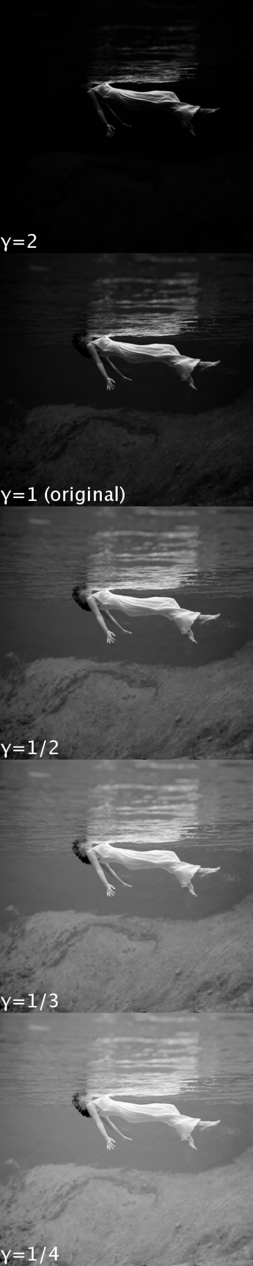
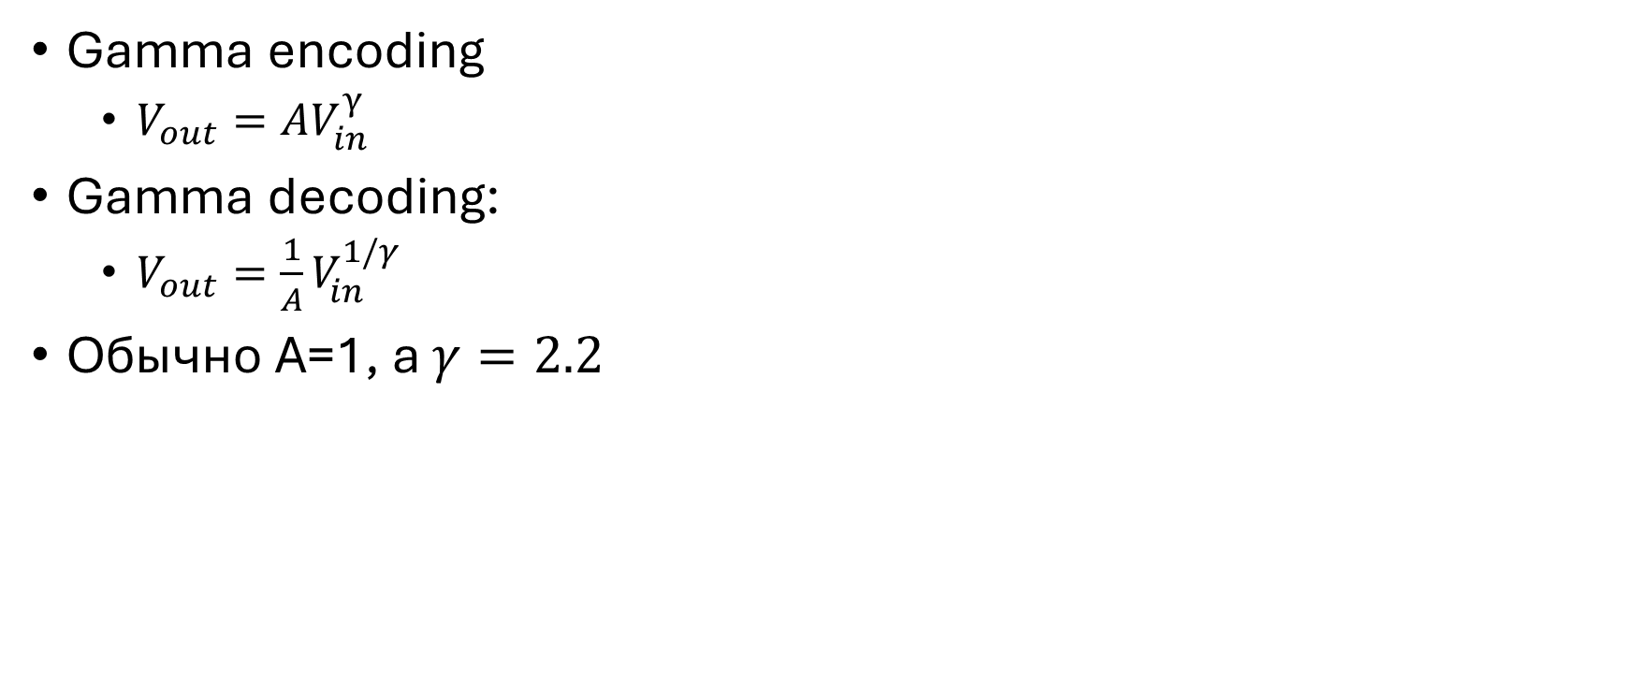
Формулы гамма-коррекции
Gamma encoding
  $V_{out}=AV_{in}^{γ}$
Gamma decoding:
  $V_{out}=\frac{1}{A}V_{in}^{1/γ}$
Обычно A=1, а $γ=2.2$
Notes:
Математически гамма-коррекция описывается степенным преобразованием.
При gamma encoding линейное значение яркости преобразуется с использованием степени gamma.
Параметр gamma определяет форму нелинейной кривой.
Наиболее распространённое значение:
gamma приблизительно равно 2.2.
Именно такая характеристика близка к поведению большинства устройств отображения и стандарту sRGB.
Обратное преобразование используется для перехода из гамма-корректированного пространства обратно в линейное.
Это необходимо перед выполнением вычислений освещения и других операций обработки изображения.
Следует отметить, что реальный стандарт sRGB использует более сложную кусочно-заданную функцию, а не простую степень.
Однако степенная модель с gamma около 2.2 обычно используется как хорошее приближение и широко применяется в компьютерной графике.
График гамма-функции показывает, что после преобразования большая часть числовой точности распределяется в области тёмных оттенков.
Именно это позволяет эффективно кодировать изображение с ограниченной разрядностью без существенной потери качества восприятия.

Slide 32
Преобразования цифровых изображений

Slide 33
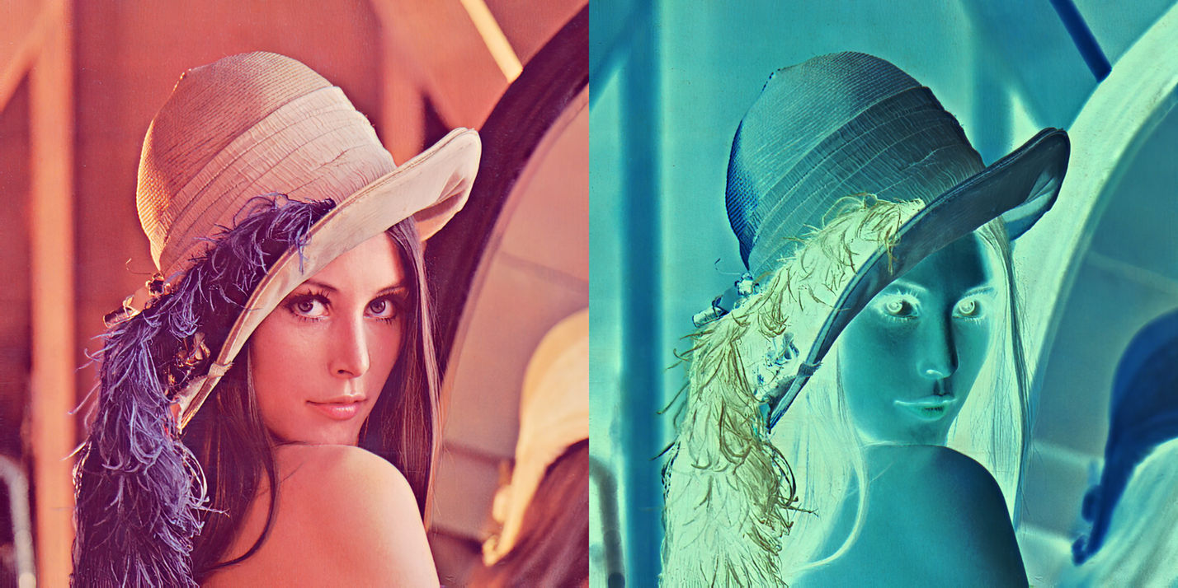
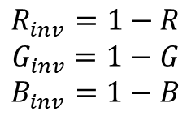
Инверсия
$$R_{inv}=1−R$$
$$G_{inv}=1−G$$
$$B_{inv}=1−B$$
Notes:
Инверсия является одним из простейших преобразований изображения.
Для каждого цветового канала вычисляется противоположное значение яркости:
чем светлее был исходный пиксель, тем темнее становится результат, и наоборот.
В нормализованном диапазоне от 0 до 1 инверсия выполняется по формуле:
$$C_{inv}=1−C$$
где $C$— значение соответствующего цветового канала.
Важно отметить, что математически корректную инверсию следует выполнять в линейном цветовом пространстве.
Если выполнить операцию непосредственно в sRGB, то есть в гамма-корректированном нелинейном пространстве, визуальный результат будет физически некорректным:
яркость и контраст изображения изменятся несимметрично.
Поэтому в системах компьютерной графики обычно сначала выполняется преобразование из sRGB в Linear RGB,
затем выполняется инверсия, после чего результат снова переводится в sRGB для отображения.

Slide 34
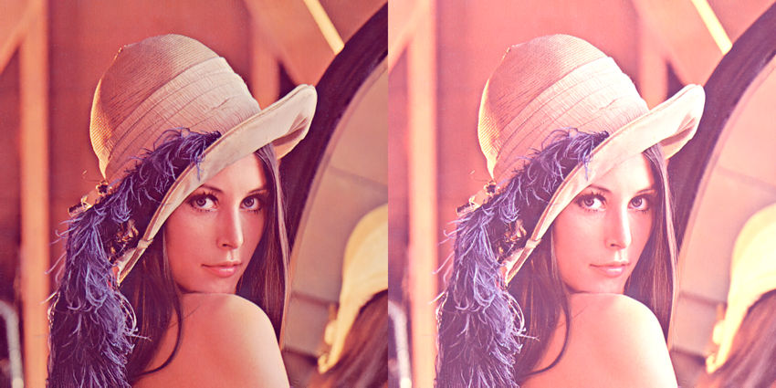
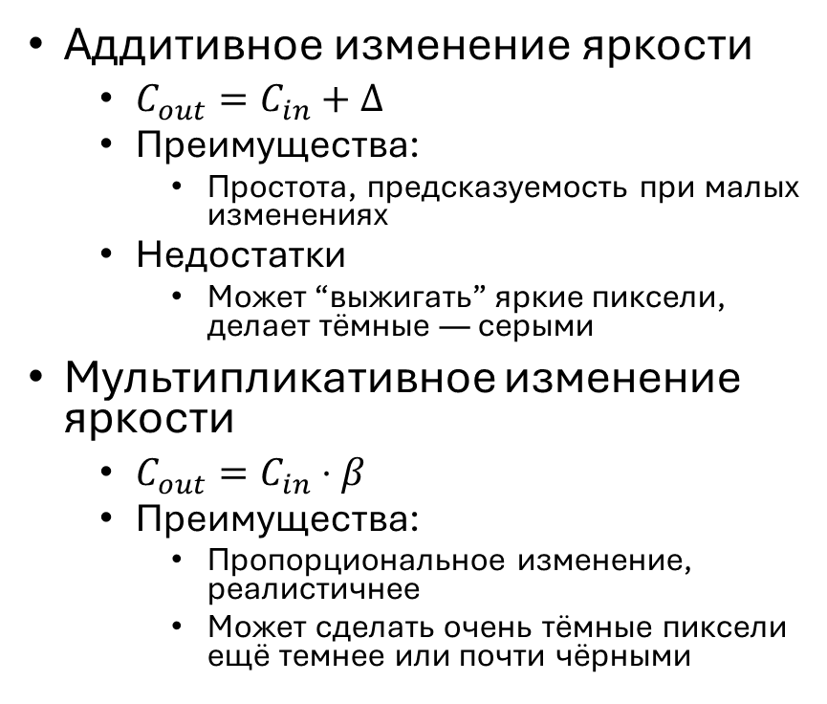
Регулировка яркости
Аддитивное изменение яркости
  $C_{out}​=C_{in}​+Δ$
  Преимущества:
    Простота, предсказуемость при малых изменениях
  Недостатки
    Может “выжигать” яркие пиксели, делает тёмные — серыми
Мультипликативное изменение яркости
  $C_{out}​=C_{in}​⋅β$
  Преимущества:
    Пропорциональное изменение, реалистичнее
    Может сделать очень тёмные пиксели ещё темнее или почти чёрными
Notes:
Регулировка яркости изменяет интенсивность цветовых компонент изображения.
Существует два основных подхода:
аддитивное и мультипликативное изменение яркости.
При аддитивном изменении к каждому значению пикселя прибавляется константа:
$$C_{out}=C_{in}+Δ$$
Такой метод прост и хорошо работает при небольших изменениях яркости.
Однако он может приводить к потере деталей в светлых областях изображения:
яркие пиксели быстро достигают максимального значения и «выжигаются».
Кроме того, тёмные области становятся сероватыми и теряют контраст.
При мультипликативном изменении значения пикселей масштабируются:
$$C_{out}=C_{in}⋅β$$
Такой подход изменяет яркость пропорционально и обычно выглядит более естественно.
Однако очень тёмные области могут становиться практически чёрными, что приводит к потере деталей в тенях.
Важно отметить, что корректное изменение яркости следует выполнять в линейном цветовом пространстве.
Если операция выполняется непосредственно в sRGB, то есть в нелинейном гамма-корректированном пространстве, изменение яркости становится физически некорректным:
освещённость и контраст изменяются неравномерно.
Поэтому в системах компьютерной графики изображение обычно:
сначала переводится из sRGB в Linear RGB,
затем выполняется изменение яркости,
после чего результат снова кодируется в sRGB для отображения.

Slide 35


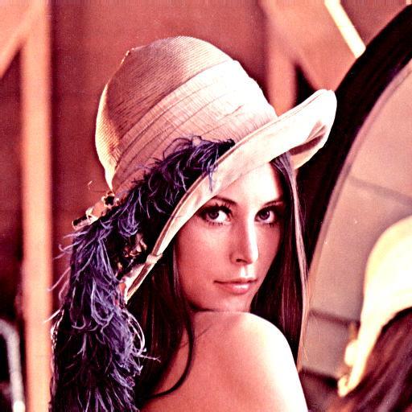
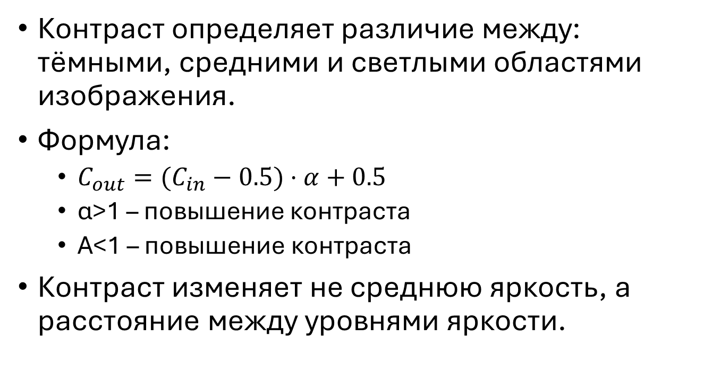
Регулировка контраста
Контраст определяет различие между: тёмными, средними и светлыми областями изображения.
Формула:
  $C_{out}​=(C_{in}​−0.5)⋅α+0.5$
  α>1 – повышение контраста
  Α<1 – повышение контраста
Контраст изменяет не среднюю яркость, а расстояние между уровнями яркости.
Notes:
Контраст определяет степень различия между светлыми и тёмными областями изображения.
Чем выше контраст, тем сильнее визуально разделяются яркие и тёмные участки сцены.
При регулировке контраста обычно изменяется отклонение яркости пикселей относительно среднего значения.
В приведённой формуле:
$$C_{out}=\left(C_{in}−0.5\right)⋅α+0.5$$
значение 0.5 соответствует средней яркости в нормализованном диапазоне от 0 до 1.
Сначала из значения пикселя вычитается средний уровень яркости, затем это отклонение масштабируется коэффициентом $α$, после чего среднее значение добавляется обратно.
Если $α>1$, различия между светлыми и тёмными областями усиливаются, и изображение становится более контрастным.
Если $α<1$, яркости сближаются, и изображение выглядит более плоским и менее выразительным.
При слишком сильном увеличении контраста возможна потеря деталей:
яркие области становятся полностью белыми,
а тёмные — полностью чёрными.
Важно отметить, что корректная регулировка контраста должна выполняться в линейном цветовом пространстве.
Если операция применяется непосредственно к sRGB-значениям, изменение яркости происходит нелинейно, и визуальный результат может отличаться от ожидаемого.
Поэтому в системах компьютерной графики изображение обычно:
сначала переводится из sRGB в Linear RGB,
затем выполняется изменение контраста,
после чего результат снова кодируется в sRGB для отображения.

Slide 36
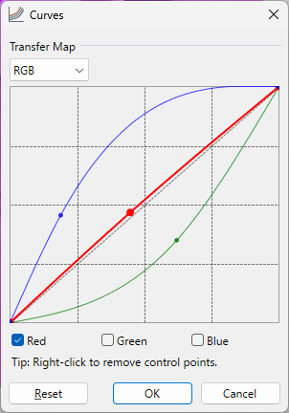
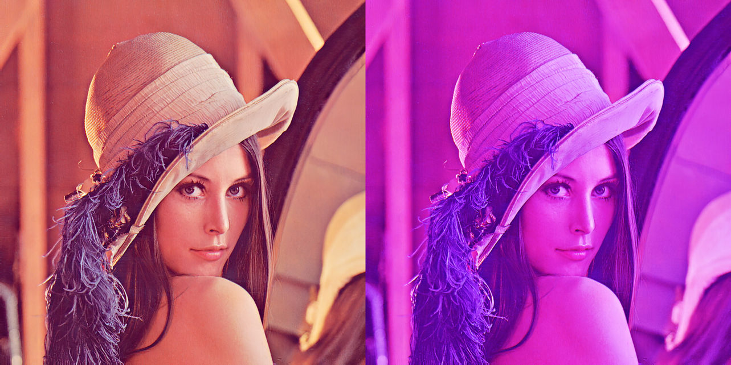
Регулировка цветовых кривых
Notes:
Регулировка цветовых кривых представляет собой нелинейное преобразование яркости или цветовых компонент изображения.
Вместо простой линейной операции каждому входному значению яркости сопоставляется новое значение в соответствии с заданной кривой преобразования.
Это позволяет выборочно изменять:
тени;
средние тона;
светлые области изображения.
Например, S-образная кривая обычно используется для повышения контраста:
тёмные области становятся темнее,
а светлые — светлее.
Кроме общей RGB-кривой, преобразование может выполняться отдельно для каждого цветового канала.
На слайде показан пример изменения формы кривых для красного, зелёного и синего каналов, что приводит к изменению цветового баланса изображения.
Именно поэтому curves являются одним из самых мощных инструментов цветокоррекции в графических редакторах и системах обработки изображений.
Важно отметить, что корректная работа с яркостью и освещённостью должна выполняться в линейном цветовом пространстве.
Однако на практике многие инструменты редактирования применяют кривые непосредственно к sRGB-значениям, поскольку это часто даёт визуально ожидаемый результат для человека.
В профессиональной компьютерной графике и рендеринге сложная цветокоррекция обычно выполняется после преобразования изображения в Linear RGB.

Slide 37
Фильтры на основе свёртки

Slide 38
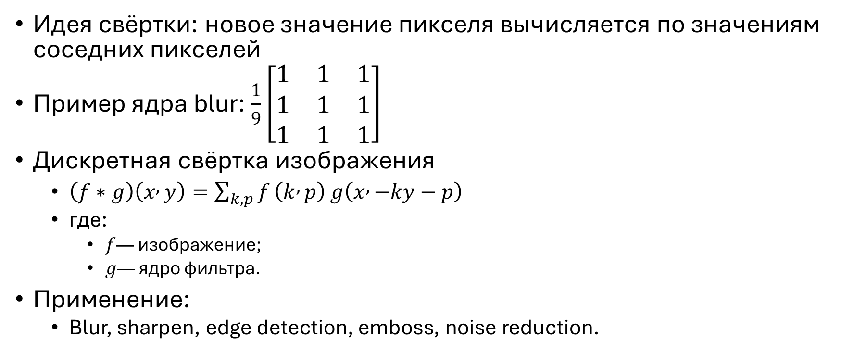
Свёртка
Идея свёртки: новое значение пикселя вычисляется по значениям соседних пикселей
Пример ядра blur: $\frac{1}{9}\left[\begin{matrix}1 & 1 & 1 \\ 1 & 1 & 1 \\ 1 & 1 & 1\end{matrix}\right]$
Дискретная свёртка изображения
  $\left(f∗g\right)\left(x , y\right)=\sum_{k,p}{f}\left(k , p\right) g\left(x , −ky−p\right)$
  где:
    $f$— изображение;
    $g$— ядро фильтра.
Применение:
  Blur, sharpen, edge detection, emboss, noise reduction.
Notes:
Свёртка является одной из важнейших операций цифровой обработки изображений.
Практически большинство классических фильтров изображений основано именно на операции свёртки.
Основная идея заключается в том, что новое значение пикселя вычисляется на основе значений соседних пикселей.
Для этого используется специальная матрица коэффициентов — ядро свёртки, или convolution kernel.
Во время обработки ядро последовательно перемещается по изображению.
Для каждого положения вычисляется взвешенная сумма соседних пикселей, после чего результат записывается в выходное изображение.
Разные значения коэффициентов ядра позволяют получать различные эффекты обработки.
Например:
одни ядра выполняют размытие изображения,
другие — повышение резкости,
третьи — выделение границ или подавление шумов.
Математически свёртка представляет собой сумму произведений значений изображения и коэффициентов ядра.
В двумерном случае свёртка применяется отдельно для каждой точки изображения.
Важно отметить, что свёртка является локальной операцией:
новое значение пикселя зависит только от некоторой окрестности вокруг него.
Именно благодаря этому свёртка эффективно реализуется: на CPU, GPU,
и в специализированных ускорителях обработки изображений.

Slide 39
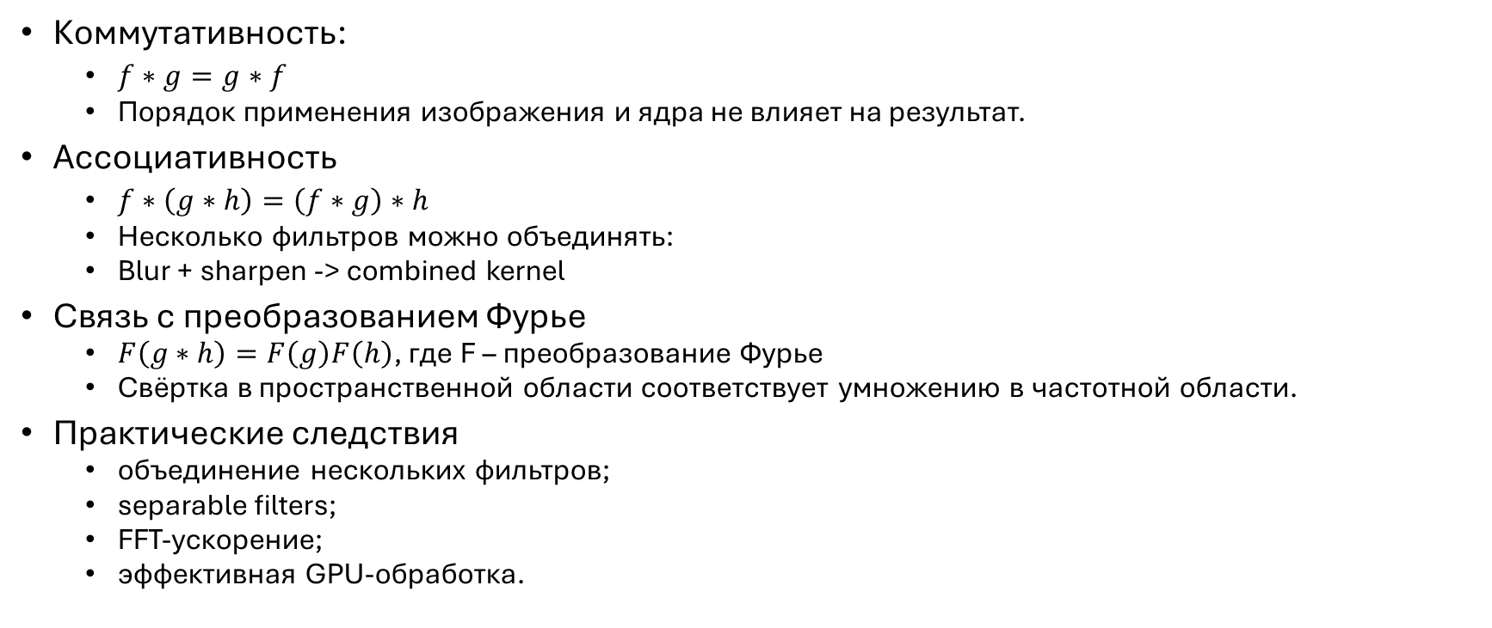
Свойства свёртки
Коммутативность:
  $f∗g=g∗f$
  Порядок применения изображения и ядра не влияет на результат.
Ассоциативность
  $f∗\left(g∗h\right)=\left(f∗g\right)∗h$
  Несколько фильтров можно объединять:
  Blur + sharpen -> combined kernel
Связь с преобразованием Фурье
  $F\left(g∗h\right)=F\left(g\right)F\left(h\right)$, где F – преобразование Фурье
  Свёртка в пространственной области соответствует умножению в частотной области.
Практические следствия
  объединение нескольких фильтров;
  separable filters;
  FFT-ускорение;
  эффективная GPU-обработка.
Notes:
Свёртка обладает рядом важных математических свойств, которые широко используются при разработке алгоритмов обработки изображений.
Первое важное свойство — коммутативность.
Она означает, что порядок операндов при свёртке не влияет на результат.
На практике это свойство используется редко напрямую, но оно важно для математического анализа фильтров.
Второе важное свойство — ассоциативность.
Оно позволяет объединять несколько последовательных фильтров в один эквивалентный фильтр.
Например, если изображение сначала размывается, а затем дополнительно фильтруется другим ядром, оба преобразования можно объединить в одну свёртку.
Это позволяет уменьшить количество вычислений и повысить производительность обработки.
Наиболее важное свойство связано с преобразованием Фурье.
Свёртка в пространственной области эквивалентна умножению спектров в частотной области.
Это свойство лежит в основе быстрого вычисления больших свёрток с использованием FFT — быстрого преобразования Фурье.
Для больших ядер такой подход может работать значительно быстрее, чем прямая свёртка в пространственной области.
Именно поэтому методы обработки изображений тесно связаны с частотным анализом сигналов и преобразованием Фурье.

Slide 40
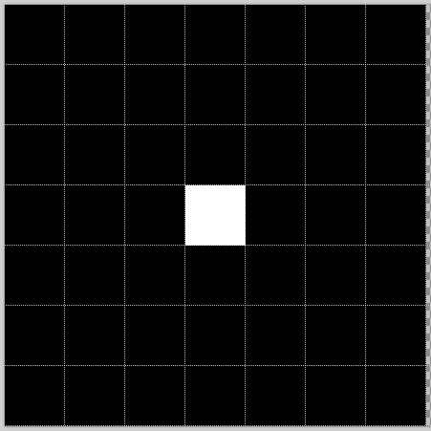
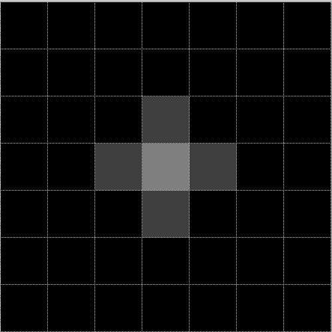
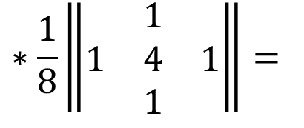
Фильтр размытия, основанный на применении свертки
Оригинальное изображение
Результат
$$∗\frac{1}{8}\left\|\begin{matrix} & 1 & \\ 1 & 4 & 1 \\ & 1 & \end{matrix}\right\|=$$
Ядро свертки
Notes:
На данном примере показан принцип работы фильтра размытия, основанного на свёртке.
Исходное изображение содержит один яркий пиксель.
После применения свёртки его яркость распределяется между соседними пикселями в соответствии с коэффициентами ядра.
В центре ядра расположен больший коэффициент — 4, поэтому центральный пиксель сохраняет наибольшую яркость.
Соседние пиксели получают меньшие значения яркости, поскольку их коэффициенты равны 1.
Нормирующий множитель $\frac{1}{8}$ обеспечивает сохранение общего уровня яркости изображения и предотвращает переполнение значений.
В результате резкая точка превращается в более плавное световое пятно.
Именно так работают фильтры размытия: они уменьшают локальные перепады яркости и сглаживают высокочастотные детали изображения.

Slide 41



Повышение резкости (sharpen)
$$\frac{1}{10}\left\|\begin{matrix}−1 & −2 & −1 \\ −2 & 22 & −2 \\ −1 & −2 & −1\end{matrix}\right\|$$
Notes:
Фильтры повышения резкости используются для усиления локальных перепадов яркости и выделения границ объектов на изображении.
В данном ядре центральный коэффициент имеет большое положительное значение, а соседние элементы — отрицательные.
Во время свёртки это приводит к тому, что центральный пиксель усиливается, а окружающие значения частично вычитаются.
В результате возрастает контраст на границах объектов, и изображение визуально становится более резким.
Такие фильтры усиливают высокочастотные компоненты изображения:
мелкие детали;
текстуры;
контуры объектов.
Однако вместе с полезными деталями часто усиливается и шум изображения.
Поэтому sharpen-фильтры обычно применяются:
после размытия;
после масштабирования;
при постобработке фотографий и видео;
в графических редакторах и игровых движках.
Важно отметить, что повышение резкости, как и другие операции свёртки, корректнее выполнять в линейном цветовом пространстве, поскольку sharpening фактически изменяет распределение энергии и локальный контраст изображения.

Slide 42



Тиснение (emboss)
$$\left\|\begin{matrix}0 & 1 & 0 \\ 1 & 0 & −1 \\ 0 & −1 & 0\end{matrix}\right\|$$
$$\left\|\begin{matrix}2 & 0 & 0 \\ 0 & −1 & 0 \\ 0 & 0 & −1\end{matrix}\right\|$$
либо
Notes:
Фильтр emboss, или фильтр тиснения, создаёт эффект рельефной поверхности.
Он основан на выделении перепадов яркости в определённом направлении.
Ядро свёртки содержит положительные и отрицательные коэффициенты, расположенные асимметрично.
В результате одна сторона границы объектов становится светлее, а противоположная — темнее.
Это создаёт иллюзию освещения и объёма, как будто изображение было выдавлено или выгравировано на поверхности.
Направление расположения коэффициентов определяет направление «виртуального освещения» и ориентацию рельефа.
Фактически emboss-фильтр является разновидностью градиентного фильтра и близок к алгоритмам выделения границ.
Такие фильтры используются:
в графических редакторах;
при создании декоративных эффектов;
для стилизации изображений;
в интерфейсах и текстурировании.
Поскольку emboss основан на анализе изменений яркости, его также предпочтительно выполнять в линейном цветовом пространстве.

Slide 43



Оператор Собеля
Метод выделения границ на изображении, основанный на вычислении приближённых градиентов яркости.
  использует два свёрточных ядра: для горизонтальных границ и для вертикальных:
  $G_{y}=\left\|\begin{matrix}+1 & +2 & +1 \\ 0 & 0 & 0 \\ −1 & −2 & −1\end{matrix}\right\|∗A$
  $G_{x}=\left\|\begin{matrix}−1 & 0 & +1 \\ −2 & 0 & +2 \\ −1 & 0 & +1\end{matrix}\right\|∗A$
  $G=\sqrt{G_{x}^{2}+G_{y}^{2}}$
  $θ=atan⁡G_{y}/G_{x}$
Notes:
Оператор Собеля является одним из классических методов выделения границ на изображении.
Его основная идея заключается в вычислении приближённого градиента яркости — то есть скорости изменения яркости в разных направлениях.
Для этого используются два свёрточных ядра:
одно вычисляет изменение яркости по горизонтали;
второе — по вертикали.
После применения обоих фильтров получаются компоненты градиента:
$$G_{x} \text{и} G_{y}$$
По ним вычисляется полная величина градиента:
$$G=\sqrt{G_{x}^{2}+G_{y}^{2}}$$
Чем больше значение градиента, тем сильнее локальный перепад яркости и тем вероятнее наличие границы объекта.
Также можно вычислить угол градиента:
$$θ=\operatorname{atan}\left(\frac{G_{y}}{G_{x}}\right)$$
Он показывает направление изменения яркости.
На практике оператор Собеля:
выделяет контуры объектов;
подавляет часть шумов благодаря сглаживающим коэффициентам;
часто используется как первый этап компьютерного зрения.
Он применяется:
в системах распознавания объектов;
при сегментации изображений;
в алгоритмах трекинга;
в edge detection и feature extraction.
Поскольку оператор анализирует изменения яркости, вычисления предпочтительно выполнять в линейном цветовом пространстве или по компоненте luminance.

Slide 44


Размытие Гаусса (Gaussian Blur)
$$G(u,v)=\frac{1}{2πσ^{2}}e^{−(u^{2}+v^{2})/(2σ^{2})}$$
Notes:
Размытие Гаусса является одним из наиболее распространённых фильтров сглаживания изображений.
В основе фильтра лежит гауссово распределение, коэффициенты которого убывают по мере удаления от центра ядра.
Это означает, что наибольший вклад в результат вносит центральный пиксель, а влияние соседних пикселей постепенно уменьшается с расстоянием.
Такое сглаживание хорошо подавляет высокочастотные компоненты изображения:
шум;
мелкие детали;
резкие перепады яркости.
При этом Gaussian Blur создаёт более естественное размытие по сравнению с простым box blur, поскольку не создаёт резких границ внутри ядра.
Параметр $σ$ определяет степень размытия: чем больше $σ$, тем сильнее сглаживание и тем шире ядро фильтра.
Размытие Гаусса активно используется:
для подавления шумов;
перед выделением границ;
в depth of field;
Bloom (это эффект постобработки, создающий свечение вокруг очень ярких областей изображения.)
post-processing;
при построении пирамид изображений и mipmaps.
Фильтр Гаусса является сепарабельным, поэтому двумерную свёртку можно эффективно вычислять как две одномерные — сначала по горизонтали, затем по вертикали.
Как и большинство фильтров, Gaussian Blur корректнее применять в линейном цветовом пространстве, особенно в задачах физически корректного рендеринга.

Slide 45


Практические особенности Gaussian Blur
Большая часть значений гауссовой функции сосредоточена в пределах ±3σ
  Поэтому радиус ядра обычно выбирают как:
    $r=\left\lceil 3σ\right\rceil$
  Размер ядра:
    $N=2r+1$
Влияние σ
  маленькое $σ$ → слабое размытие;
  большое $σ$ → сильное размытие;
  увеличение $σ$ требует большего ядра.
Практическая проблема с большими ядрами
  требуют много вычислений;
  плохо масштабируются;
  создают высокую нагрузку на GPU и память.
Notes:
Ключевым параметром фильтра Гаусса является стандартное отклонение $σ$.
Именно оно определяет степень размытия изображения.
Чем больше значение $σ$, тем шире становится гауссово распределение и тем сильнее сглаживание.
Теоретически гауссовая функция имеет бесконечную область определения.
Однако её значения очень быстро стремятся к нулю при удалении от центра.
На практике ядро фильтра обрезают так, чтобы оно охватывало почти всю значимую часть распределения.
Обычно используется правило:
$$r=\left\lceil 3σ\right\rceil$$
Такое ядро содержит около 99% всей энергии гауссовой функции.
Размер ядра напрямую влияет на производительность.
При больших значениях $σ$ядра становятся очень большими, а вычислительная стоимость свёртки быстро возрастает.
Именно поэтому для Gaussian Blur используются специальные методы оптимизации.

Slide 46

Оптимизация Gaussian Blur
Сепарабельность фильтра Гаусса
  Двумерную свёртку можно разложить на две одномерные:
  Сначала по горизонтали, → затем по вертикали
Вычислительная сложность
  Обычная 2D-свёртка: $O\left(N^{2}\right)$
  Сепарабельная свёртка: $2O\left(N\right)$
Последовательное применение Gaussian Blur
  $G\left(σ_{1}\right)∗G\left(σ_{2}\right)=G\left(\sqrt{σ_{1}^{2}+σ_{2}^{2}}\right)$
  Вместо одного большого blur несколько более дешёвых проходов
Notes:
Фильтр Гаусса обладает очень важным свойством — сепарабельностью.
Это означает, что двумерную свёртку можно заменить двумя одномерными: сначала выполнить размытие по горизонтали, а затем — по вертикали.
Такой подход резко уменьшает количество вычислений.
Для ядра размера $N×N$: обычная двумерная свёртка требует порядка $O\left(N^{2}\right)$операций на пиксель.
После разложения на две одномерные свёртки сложность уменьшается до $2O\left(N\right)$.
Для больших ядер ускорение оказывается очень существенным.
Именно поэтому Gaussian Blur практически всегда реализуется как два последовательных прохода.
Кроме того, фильтр Гаусса обладает ещё одним полезным свойством: последовательное применение нескольких Gaussian Blur эквивалентно одному Gaussian Blur с большей величиной $σ$.
Это позволяет заменять один дорогой проход несколькими более дешёвыми.
Подобные методы активно используются:
в GPU-рендеринге,
post-processing,
эффекте bloom,
depth of field,
и HDR-графике.

Slide 47

Ускорение свёртки через FFT
Идея:
  свёртка в пространственной области: $f∗g$
  эквивалентна умножению спектров: $F\left(f∗g\right)=F\left(f\right)⋅F\left(g\right)$
Алгоритм
  FFT изображения
  FFT ядра
  Умножение спектров
  Обратное FFT
Вычислительная сложность
  Прямая свёртка: $O\left(N^{2}\right)$
  FFT-подход: $O\left(N\log{N}\right)$
FFT эффективен
  для очень больших ядер, больших изображений, offline processing.
  Для маленьких ядер обычная свёртка быстрее
Notes:
Ещё один способ ускорения свёртки основан на преобразовании Фурье.
Согласно теореме свёртки: свёртка в пространственной области эквивалентна умножению спектров в частотной области.
Поэтому вместо прямой свёртки можно: сначала перевести изображение и ядро в частотную область при помощи FFT, затем перемножить спектры, и выполнить обратное преобразование Фурье.
Такой подход особенно эффективен для больших ядер.
Прямая свёртка имеет квадратичную сложность, тогда как FFT-подход требует порядка:
$$O\left(N\log{N}\right)$$
Однако FFT имеет достаточно большие накладные расходы. Поэтому для маленьких ядер обычная свёртка обычно работает быстрее.
На практике FFT-свёртка чаще используется:
в научных вычислениях;
обработке больших изображений;
signal processing;
offline rendering и simulation.

Slide 48


Смазывание движения (Motion Blur)
$$\frac{1}{5}\left\|\begin{matrix}0 & 0 & 0 & 0 & 0 \\ 0 & 0 & 0 & 0 & 0 \\ 1 & 1 & 1 & 1 & 1 \\ 0 & 0 & 0 & 0 & 0 \\ 0 & 0 & 0 & 0 & 0\end{matrix}\right\|$$
Notes:
Motion Blur моделирует эффект смазывания, возникающий при движении объекта или камеры во время экспозиции.
В простейшем случае такой эффект реализуется свёрткой изображения с линейным ядром. На данном слайде используется горизонтальное ядро: значения усредняются вдоль одной строки, поэтому изображение размывается по горизонтали.
Направление размытия определяется формой ядра, а длина линии — силой эффекта. Чем длиннее ядро, тем сильнее воспринимается движение.
Подобные фильтры широко используются в компьютерной графике и играх для повышения реалистичности анимации и создания ощущения скорости.

Slide 49


Медианный фильтр (подавление шумов)

Slide 50
Медианный фильтр
Значение пикселя заменяется медианой значений в локальной окрестности
  Обычно используется окно: 3×3, 5×5, 7×7
Особенности
  Эффективно подавляет импульсный шум («salt & pepper noise»)
  Лучше сохраняет границы объектов, чем линейное размытие
  Требует сортировки значений внутри окна
Размер окна должен содержать нечётное число элементов
Notes:
Медианный фильтр относится к нелинейным методам обработки изображений. В отличие от свёрточных фильтров, здесь новое значение пикселя вычисляется не как сумма соседей, а как медиана значений внутри локального окна.
Например, для окна 3×3 берутся девять соседних пикселей, их значения сортируются, и центральный элемент отсортированного массива становится новым значением пикселя.
Главное преимущество медианного фильтра заключается в эффективном удалении импульсного шума — так называемого шума «соль и перец». При этом границы объектов сохраняются значительно лучше, чем при обычном размытии.
Размер окна обычно выбирают нечётным, например 3×3 или 5×5, чтобы медиана определялась однозначно. Увеличение окна усиливает подавление шума, но может приводить к потере мелких деталей изображения.

Slide 51

Медианный фильтр для цветных изображений
Поканальная медиана
  $R^{′}=median⁡\left(R_{i}\right)$
  $G^{′}=median⁡\left(G_{i}\right)$
  $B^{′}=median⁡\left(B_{i}\right)$
  Наиболее распространённый способ
  Каждый канал фильтруется независимо
Альтернативные подходы
  Медиана по яркости (luma)
  Векторная медиана в RGB-пространстве (выбирается пиксель, который имеет минимальное суммарное расстояние до остальных)
Особенности
  Хорошо удаляет импульсный шум
  Возможны небольшие цветовые артефакты при поканальной обработке
Notes:
Для цветных изображений медианный фильтр чаще всего применяется отдельно к каждому каналу RGB.
Это означает, что значения красного, зелёного и синего каналов сортируются независимо друг от друга, после чего для каждого канала выбирается медиана. Новый пиксель формируется из трёх найденных медианных значений.
Такой подход прост в реализации и эффективно удаляет шум, поэтому широко используется на практике.
Однако поканальная обработка может создавать цветовые комбинации, которых не было в исходном изображении. Поэтому в некоторых задачах применяются более сложные методы — например, медиана по яркости или векторная медиана, где цвет рассматривается как единая точка в пространстве RGB.
Несмотря на это, именно поканальный медианный фильтр является стандартным и наиболее распространённым вариантом обработки цветных изображений.

Slide 52
Цифровая обработка сигналов

Slide 53
Сигналы и цифровая обработка
Сигнал — функция, содержащая информацию о некотором физическом процессе
Примеры сигналов
  звук;
  изображение;
  видео;
  радиоволны;
  данные датчиков.
Цель цифровая обработка сигналов (DSP)
  анализ сигнала;
  фильтрация;
  извлечение информации;
  преобразование сигнала.
В компьютерной графике изображение рассматривается как двухмерный цифровой сигнал
Notes:
Цифровая обработка сигналов изучает методы представления, анализа и преобразования данных, изменяющихся во времени или пространстве.
Под сигналом понимают функцию, содержащую информацию о некотором физическом процессе или объекте.
Примерами сигналов являются:
звук,
изображения,
видео,
радиосигналы,
и данные различных сенсоров.
В цифровой обработке сигналов над такими данными выполняются математические операции:
фильтрация,
сжатие,
выделение полезной информации,
или подавление шумов.
Для компьютерной графики особенно важно понимать, что изображение также является сигналом.
Изображение можно рассматривать как функцию цвета от координат: каждой точке изображения соответствует некоторое значение яркости или цвета.
Именно поэтому методы цифровой обработки сигналов напрямую применяются:
к обработке изображений,
фильтрации текстур,
anti-aliasing,
сжатию изображений,
и постобработке графики.

Slide 54


Изображение как сигнал
Одномерный сигнал: $s(t)$
  Пример: звук — изменение амплитуды во времени
Двумерный сигнал: $I(x,y)$
Пример: изображение
  яркость или цвет как функция координат.
Методы обработки сигналов применимы к изображениям
  Фильтрация, частотный анализ, преобразование Фурье
Notes:
Сигналы могут иметь различную размерность.
Одномерный сигнал зависит от одной независимой переменной.
Например, звуковой сигнал описывает изменение амплитуды колебаний воздуха во времени.
Изображение является двумерным сигналом.
В этом случае значение сигнала зависит уже от двух координат:
горизонтальной и вертикальной.
Для чёрно-белого изображения функция задаёт яркость:
$$I\left(x , y\right)$$
Для цветного изображения в каждой точке хранится несколько компонент цвета, например RGB.
Таким образом, изображение можно рассматривать как математическую функцию, определённую на плоскости.
Это очень важная идея.
Благодаря такому представлению к изображениям можно применять:
фильтрацию,
частотный анализ,
преобразование Фурье,
и другие методы обработки сигналов.
Фактически значительная часть современной компьютерной графики основана именно на этой связи между изображениями и DSP.

Slide 55

Изображение как 2D сигнал
Notes:
В реальном мире изображение является непрерывным сигналом.
Яркость и цвет могут изменяться непрерывно в любой точке пространства.
Однако компьютер не может хранить бесконечно точную непрерывную функцию.
Поэтому изображение дискретизируется: пространство разбивается на конечную сетку пикселей.
Каждый пиксель представляет собой sample — измерение сигнала в определённой точке.
В результате непрерывное изображение превращается в дискретную матрицу значений.
Именно этот процесс называется дискретизацией.
Дискретизация всегда приводит к потере части информации.
Если частота дискретизации недостаточна:
мелкие детали изображения могут исчезать,
появляются артефакты,
aliasing,
и искажения структуры изображения.
Разрешение изображения напрямую определяет количество samples и степень детализации сцены.
Эта идея лежит в основе: растровой графики, рендеринга, текстурирования, и anti-aliasing.

Slide 56


Дискретизация
Оригинал
128*128
32*32

Slide 57




Квантование
256 цветов
64 цвета
Оригинал
16 цветов
4 цвета
Notes:
После дискретизации изображение необходимо представить в цифровой форме.
Для этого непрерывные значения яркости и цвета заменяются конечным набором допустимых уровней.
Этот процесс называется квантованием.
Например, при использовании 8 бит на канал можно представить 256 различных уровней яркости.
Любое реальное значение округляется до ближайшего допустимого уровня.
Квантование неизбежно приводит к ошибкам округления и потере точности.
При недостаточной глубине цвета становятся заметны артефакты квантования.
Наиболее известный пример — banding: вместо плавного градиента появляются резкие переходы между уровнями яркости.
Поэтому современные системы рендеринга и обработки изображений часто используют:
16-битные форматы,
floating-point представление,
HDR,
и dithering для уменьшения подобных артефактов.

Slide 58

Dithering
Notes:
Dithering — это метод имитации большего количества оттенков при ограниченной палитре цветов
.
Идея заключается в том, что вместо точного цвета используются соседние пиксели разных цветов, которые визуально смешиваются человеческим глазом.
На слайде показаны разные алгоритмы дизеринга.
Слева — оригинальное изображение, справа — результат после уменьшения количества цветов.
Существует два основных подхода:
Упорядоченный dithering — использует заранее заданные шаблоны, например матрицы Bayer.
Работает быстро, но может создавать заметный регулярный узор.
Error diffusion dithering — алгоритмы Floyd–Steinberg, Atkinson, Jarvis–Judice–Ninke.
Ошибка округления распределяется по соседним пикселям, благодаря чему изображение выглядит более естественным.
Dithering активно использовался:
в старых видеокартах и игровых приставках,
при печати изображений,
в GIF и других форматах с ограниченной палитрой.
Даже сегодня dithering применяется в графике и обработке изображений для уменьшения заметности квантования и цветовых полос.

Slide 59
Сэмплинг в компьютерной графике
Сэмплинг — процесс дискретизации непрерывного сигнала
В графике:
  выборка изображения по пикселям
  выборка текстур
  выборка света и теней
Изображение можно рассматривать как непрерывную функцию цвета
Экран хранит только конечное число отсчётов
Notes:
Любое изображение в реальном мире является непрерывным сигналом.
Но экран, текстура или framebuffer состоят из отдельных пикселей — дискретных отсчётов.
Поэтому при отображении изображения мы постоянно выполняем сэмплинг — выбираем значения сигнала в определённых точках.
Сэмплинг используется практически везде:
при растеризации треугольников,
чтении текстур,
вычислении освещения,
тенях,
постобработке.
Проблема заключается в том, что дискретное представление не может идеально сохранить все детали непрерывного сигнала.

Slide 60


Теорема Найквиста-Котельникова
Для корректного восстановления сигнала требуется частота семплирования не ниже
  $f_{sample}≥2f_{max}$
    $f_{max}$— максимальная частота сигнала
  Иначе возникает aliasing
Частота Найквиста:
  $f_{N}=\frac{f_{sample}}{2}$
Notes:
Теорема Котельникова — фундамент цифровой обработки сигналов.
Она говорит: чтобы корректно представить сигнал, нужно брать отсчёты минимум в два раза чаще максимальной частоты сигнала.
Если частота дискретизации слишком мала, высокие частоты начинают «маскироваться» под более низкие.
В графике это проявляется как:
лесенки,
муар,
мерцание тонких деталей,
шум на текстурах.

Slide 61

Алиасинг
Алиасинг — искажения из-за недостаточной частоты дискретизации
Проявления:
  «лесенки» на границах
  мерцание
  муар
  шум тонких деталей
Особенно заметен:
  на наклонных линиях
  мелких текстурах
  удалённых объектах
Notes:
Алиасинг возникает, когда изображение содержит детали мельче размера пикселя.
Например, наклонная линия не может быть идеально представлена квадратными пикселями — поэтому появляются ступеньки.
На текстурах aliasing проявляется как:
мерцание,
дрожание,
повторяющиеся узоры.
Особенно сильно проблема заметна в движении.

Slide 62

Антиалиасинг (Anti-Aliasing)
Способы борьбы с aliasing:
  SSAA — supersampling
  MSAA — multisample anti-aliasing
  FXAA / SMAA — постобработка
  TAA — temporal anti-aliasing
Идея:
  усреднение нескольких сэмплов
  сглаживание высоких частот
Notes:
Антиалиасинг уменьшает визуальные артефакты дискретизации.
Самый простой подход — SSAA.
Сцена рендерится в более высоком разрешении, а затем уменьшается.
Качество отличное, но вычислительно очень дорого.
MSAA оптимизирует процесс и сглаживает только границы полигонов.
FXAA и SMAA работают как постобработка — анализируют уже готовое изображение.
TAA использует информацию из предыдущих кадров и сегодня активно применяется в современных игровых движках

Slide 63


Mipmaps
Mipmap — набор уменьшенных копий текстуры
Используется для:
  уменьшения aliasing
  ускорения выборки текстур
Каждый следующий уровень в 2 раза меньше по ширине и высоте
Формула:
  ${256}^{2}→{128}^{2}→{64}^{2}→...$
Notes:
Когда объект удаляется, множество texel’ей текстуры начинают попадать в один пиксель экрана.
Без mipmaps возникают:
мерцание,
шум,
муар.
Mipmaps решают проблему заранее создавая уменьшенные версии текстуры.
GPU автоматически выбирает подходящий mip-уровень в зависимости от размера объекта на экране.
Это:
уменьшает aliasing,
улучшает производительность,
снижает количество выборок из памяти.

Slide 64

Фильтрация текстур
Методы фильтрации:
  Nearest — быстрый, но пиксельный
  Bilinear — сглаживает texel’ы
  Trilinear — сглаживает mip-уровни
  Anisotropic — улучшает качество под углом
Notes:
После выбора mip-уровня GPU должен вычислить итоговый цвет texel’а.
Nearest filtering просто выбирает ближайший texel — получается «пиксельная» картинка.
Bilinear filtering интерполирует соседние texel’ы и делает изображение более плавным.
Trilinear filtering дополнительно интерполирует между mip-уровнями, устраняя резкие переходы.
Anisotropic filtering помогает сохранять чёткость текстур под острыми углами — например, на дороге или полу, уходящих вдаль.

Slide 65
Частотный анализ и обработка изображений

Slide 66

Частотное представление изображения
Изображение можно представить:
  в пространственной области
  в частотной области
Низкие частоты:
  плавные изменения цвета и яркости
Высокие частоты:
  границы
  мелкие детали
  шум
Notes:
До этого мы рассматривали изображение как набор пикселей в пространстве.
Но изображение можно анализировать и иначе — как сумму пространственных частот.
Плавные области изображения соответствуют низким частотам.
Резкие переходы, текстуры и шум — высоким.
Преобразование Фурье позволяет перейти от пространственного представления к частотному и анализировать, какие частоты присутствуют в изображении.

Slide 67


Дискретное преобразование Фурье (DFT)
DFT переводит изображение:
  из пространственной области
  в частотную
Результат:
  амплитуда частот
  фаза частот
Формула:
  $F(u,v)=\sum_{x}{\sum_{y}{f}}(x, y)e^{−j2π\left(ux/M+vy/N\right)}$
Важно:
  центр спектра — низкие частоты
  края — высокие частоты
https://vincmazet.github.io/bip/filtering/fourier.html
Notes:
Для изображения используется двумерное дискретное преобразование Фурье.
Идея очень похожа на одномерный случай со звуком, только теперь сигнал зависит не от времени, а от двух координат — $x$и $y$.
Практически двумерное преобразование обычно выполняют в два этапа:
Сначала одномерное DFT применяется ко всем строкам изображения.
Затем DFT применяется ко всем столбцам полученного результата.
То есть:
каждая строка раскладывается на горизонтальные частоты,
затем каждый столбец — на вертикальные.
Благодаря этому двумерное преобразование можно реализовать через последовательность одномерных, что существенно упрощает вычисления.
После преобразования:
каждая точка спектра соответствует определённой пространственной частоте,
яркость точки показывает силу этой частоты,
а фаза хранит информацию о расположении структур изображения.
Обычно низкие частоты располагают в центре спектра:
центр соответствует плавным изменениям яркости,
края — резким деталям и шуму.
Именно поэтому после FFT:
размытие можно реализовать подавлением высоких частот,
а выделение границ — наоборот усилением высоких частот.

Slide 68

Обратное 2D преобразование Фурье
Позволяет восстановить изображение из частотного представления
Выполняется после обработки спектра:
  фильтрации
  удаления шума
  изменения частот
Формула:
  $f(x,y)=\frac{1}{MN}\sum_{u}{\sum_{v}{F}}(u,v)e^{j2π\left(ux/M+vy/N\right)}$
Важно:
  амплитуда определяет силу частот
  фаза определяет структуру изображения
  потеря фазы сильно искажает результат
Notes:
После обработки изображения в частотной области необходимо выполнить обратное преобразование Фурье, чтобы снова получить обычное изображение.
Обратное 2D DFT объединяет все синусоидальные компоненты обратно в пространственное представление.
Как и прямое преобразование, обратное обычно выполняют в два этапа:
обратное DFT по строкам,
затем по столбцам.
Во время обработки спектра можно:
удалять высокие частоты для размытия,
усиливать их для повышения резкости,
подавлять шум,
применять частотные фильтры.
После обратного преобразования результат снова становится обычным изображением из пикселей.
Очень важна фаза спектра.
Амплитуда показывает силу частот, но именно фаза в основном отвечает за расположение объектов и структуру изображения. Если сохранить только амплитуду и потерять фазу, изображение станет почти неузнаваемым.

Slide 69

Низкочастотная фильтрация
Удаление высоких частот:
  размытие
  подавление шума
  сглаживание
Примеры:
  Gaussian Blur
  Box Blur
Notes:
Если убрать высокие частоты, изображение станет более плавным.
Исчезают:
шум,
мелкие детали,
резкие границы.
Именно так работают фильтры размытия. Gaussian Blur фактически является низкочастотным фильтром.

Slide 70

Высокочастотная фильтрация
Удаление низких частот:
  выделение границ
  повышение резкости
  поиск деталей
Примеры:
  Sobel
  Laplacian
  Sharpen
Notes:
Высокочастотные фильтры делают противоположное — усиливают резкие изменения яркости.
Это позволяет:
находить границы,
выделять контуры,
увеличивать резкость изображения.
По сути оператор Собеля является приближённым вычислением высоких пространственных частот.

Slide 71

Быстрое преобразование Фурье (FFT)
FFT — эффективный алгоритм вычисления DFT
Используется для фильтрации изображений, размытия, подавления шума, анализа частот
Сложность:
  $O\left(N^{2}\right)→O\left(N\log{N}\right)$
Для 2D изображения:
  FFT по строкам
  затем FFT по столбцам
Требования:
  размеры изображения часто делают степенью двойки:
  $256, 512, 1024, 2048$
Если размеры не подходят:
  padding — дополнение нулями
  расширение до ближайшей степени двойки
Notes:
Обычное дискретное преобразование Фурье вычисляется довольно медленно
.
Для изображения размером $N×N$сложность прямого DFT составляет примерно $O\left(N^{2}\right)$для одномерного случая и ещё больше для двумерного.
FFT — это алгоритм, который позволяет вычислять преобразование Фурье значительно быстрее:
сложность уменьшается до $O\left(N\log{N}\right)$.
Именно благодаря FFT частотная обработка изображений стала практически применимой.
Для двумерного изображения FFT обычно выполняется так:
сначала быстрое преобразование применяется ко всем строкам,
затем — ко всем столбцам.
Классический алгоритм Cooley–Tukey наиболее эффективен, когда размер сигнала является степенью двойки:
256,
512,
1024 и так далее.
Поэтому изображения перед FFT часто расширяют до ближайшего такого размера.
Обычно это делается через padding — дополнение изображения нулями или чёрными пикселями по краям.
Например:
изображение 1000×700 может быть расширено до 1024×1024.
Современные библиотеки FFT умеют работать и с произвольными размерами, но степени двойки всё ещё дают наилучшую производительность.

Slide 72

Частотное сжатие изображений
Изображение компрессируется в частнотной области с потерей ряда высоких частот
  Человеческое зрение хорошо замечает низкие частоты и хуже различает мелкие высокочастотные детали
Используемые преобразования
  DFT / FFT
  DCT (Discrete Cosine Transform)
  Wavelet Transform
Применение
  JPEG, JPEG2000
  видео-кодеки: MPEG, H.264, HEVC
https://blog.demofox.org/2020/11/04/frequency-domain-image-compression-and-filtering/
Notes:
Частотный анализ активно используется для сжатия изображений и видео.
Главная идея заключается в том, что изображение сначала переводится из пространственной области в частотную.
После преобразования становится видно, какие частоты действительно важны для восприятия изображения.
Человеческое зрение значительно чувствительнее: к плавным изменениям яркости, крупным структурам,
и низким частотам.
Высокочастотные детали: мелкий шум, небольшие текстуры, и очень тонкие изменения цвета воспринимаются гораздо хуже.
Поэтому часть высоких частот можно удалить или хранить с меньшей точностью, почти не ухудшая визуальное качество изображения.
Именно на этом основано большинство современных алгоритмов сжатия.

Slide 73


JPEG и дискретное косинусное преобразование
JPEG использует DCT
  $DCT≈DFT$
Этапы JPEG
  RGB → YCbCr
  Субдискретизация цветности
  Разбиение на блоки 8×8
  DCT каждого блока
  Квантование коэффициентов
  Кодирование
Важная идея
Высокие частоты квантуются сильнее
Артефакты JPEG
  block artifacts
  ringing
  потеря деталей
Notes:
JPEG использует дискретное косинусное преобразование — DCT.
Оно очень похоже на преобразование Фурье, но лучше подходит для компрессии изображений и создаёт меньше артефактов на границах блоков.
Сначала изображение переводится из RGB в YCbCr.
После этого цветность обычно дополнительно уменьшается через chroma subsampling.
Далее изображение разбивается на блоки размером 8×8 пикселей.
Для каждого блока выполняется DCT, которое раскладывает изображение на набор пространственных частот.
После этого коэффициенты квантуются.
Низкие частоты сохраняются более точно, поскольку они важнее для восприятия изображения.
Высокие частоты квантуются значительно сильнее или вообще отбрасываются.
Именно этот этап обеспечивает основное сжатие JPEG.
При слишком сильном сжатии появляются характерные артефакты:
квадраты 8×8,
ringing,
потеря мелких деталей.

Slide 74

Wavelet-сжатие и современные форматы
Wavelet Transform
  Использует: локальные частоты и многомасштабное представление
Преимущества
  меньше block artifacts
  лучшее качество при сильном сжатии
  поддержка progressive loading
Применение
  JPEG2000
  scientific imaging
  HDR imaging
Notes:
Помимо DCT существуют и другие частотные методы компрессии.
Одним из наиболее известных является wavelet transform — вейвлет-преобразование.
В отличие от DCT, которое работает с фиксированными блоками 8×8, wavelet-анализ позволяет одновременно учитывать:
частоту,
и пространственное расположение деталей.
Это даёт несколько преимуществ.
Во-первых, уменьшается количество block artifacts.
Во-вторых, качество изображения при сильном сжатии обычно оказывается выше.
Кроме того, wavelet-представление хорошо подходит для progressive loading — постепенной загрузки изображения от грубого варианта к более детальному.
Именно поэтому wavelet-методы используются:
в JPEG2000,
HDR imaging,
научной визуализации,
и медицинской обработке изображений.
Однако классический JPEG всё ещё остаётся чрезвычайно популярным благодаря своей простоте и высокой скорости работы.

Slide 75
Итоги
Изображение — это дискретный цифровой сигнал, представленный набором пикселей, который хранят яркость и цвет
Над изображением можно выполнять:
  геометрические преобразования
  цветовые преобразования
  фильтрацию
  частотный анализ
  компрессию
Цифровая обработка изображений используется:
  в компьютерной графике
  игровых движках
  обработке фото и видео
  компьютерном зрении
  системах ИИ
Изображение можно анализировать, и изменять математическими методами для получения нужного визуального результата
Notes:
В этой лекции мы рассмотрели фундаментальные методы цифровой обработки изображений и сигналов, лежащие в основе современной компьютерной графики.
Мы изучили различные цветовые модели и увидели, что разные пространства используются для разных задач:
от отображения изображения до компрессии и анализа цвета.
Затем мы рассмотрели пространственную обработку изображений:
свёртки,
фильтры размытия,
повышение резкости,
выделение границ,
и подавление шумов.
После этого мы перешли к цифровой обработке сигналов и увидели, что изображение можно рассматривать как двумерный сигнал.
Это позволило рассмотреть:
дискретизацию,
sampling,
aliasing,
anti-aliasing,
частотный анализ,
и преобразование Фурье.
Мы также рассмотрели, как частотные методы применяются для:
фильтрации изображений,
ускорения вычислений,
и компрессии данных.
Большинство современных графических технологий — рендеринг, постобработка, JPEG, видеокодеки, GPU-фильтрация, и machine learning — так или иначе основаны на идеях цифровой обработки сигналов и изображений.
Понимание этих принципов важно не только для компьютерной графики, но и для:
компьютерного зрения,
обработки видео,
нейросетей,
и современных мультимедийных систем в целом.

Slide 76
Вопросы?

